Slide 1
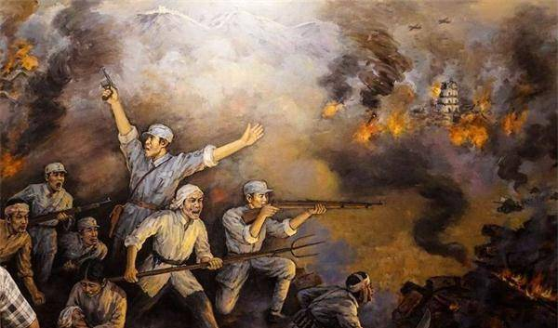
2025届高三历史一轮复习
第23-24课
中华民族的抗日战争

Slide 2
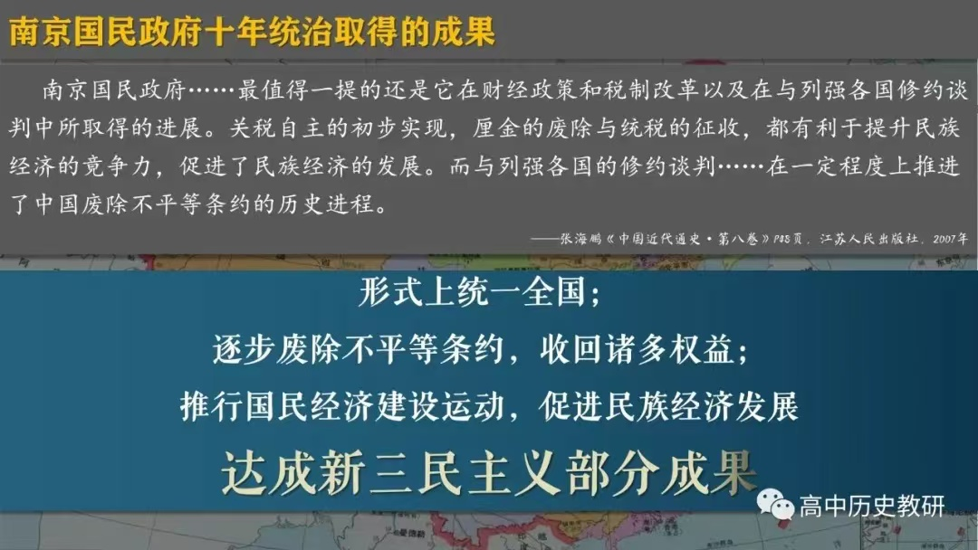

Slide 3
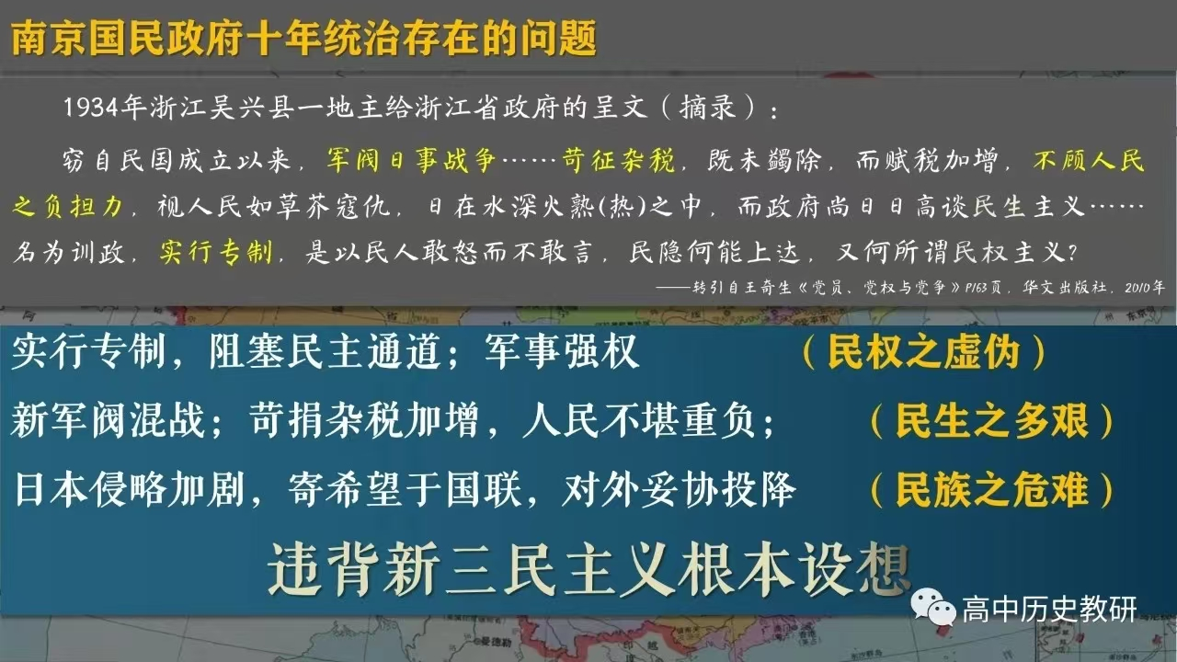

Slide 4
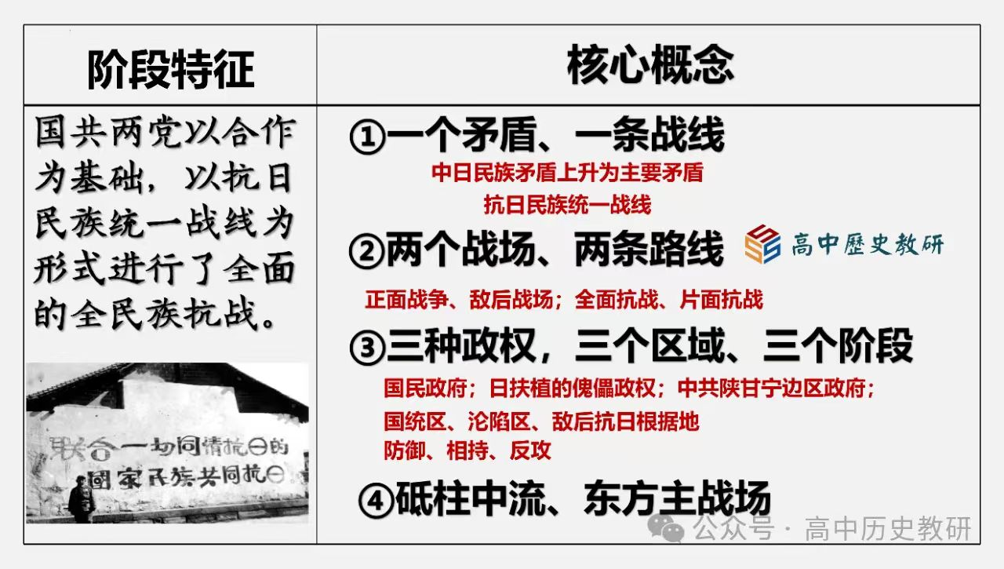

Slide 5
（知识拓展）日本侵华的原因
(1)根本原因：日本资本主义发展的需要。受到国内市场和原料的限制，需要向外扩张。
(2)历史原因：1927年东方会议，将“征服满蒙”定为日本国策，大陆政策进一步发展和具体化。
(3)客观原因：国际联盟和英、法、美等国政府实行绥靖政策，刺激了日本的嚣张气焰。
(4)直接原因：受1929年资本主义世界性经济危机影响。为摆脱危机和转移矛盾。
(5)思想原因：日本明治维新改革不彻底，封建残余和军国主义思想浓厚。
(7)有利时机：南京国民政府全力“围剿”红军。

Slide 6
时间 | 日本侵华不断加剧（军事上的概况）
年9月18日 | 日本炸毁 铁路反诬中国,炮轰东北军驻地北大营和 城,制造九一八事变。标志着中国 的开始
1932年1月28日 | 日军入侵 ,制造 事变
1933年 | 进犯 沿线
年 | 日本侵略矛头指向 ,逼迫国民政府签署 协定,又加紧策动“ ”,日本蓄意制造的一连串事件总称“ ”, 矛盾上升为主要矛盾
年7月7日 | 日军在北平西南的 外发动卢沟桥事变,中国 由此开始
1937年 | 日军大举进攻 制造八一三事变 9月进攻______，
1937.12.13 | 日军攻陷 ；之后从南北两端沿津浦线夹击______
1938年10月下旬 | 日军攻陷 、______；抗战进入 阶段
南满
沈阳
1931
局部抗战
上海
一·二八
长城
华北
一系列
1935
华北自治运动
华北事变
中日民族
1937
宛平城
全面抗战
8月13日
上海
太原
11月太原上海相继沦陷
南京
徐州
广州
武汉
相持

Slide 7
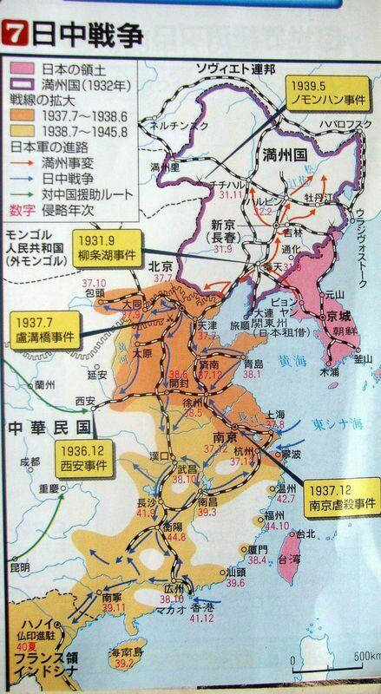
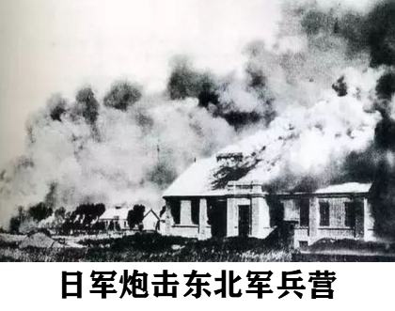
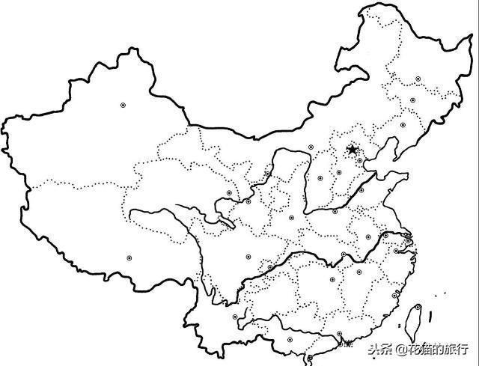

Slide 8
（3）日军侵华暴行：
罪行 |  | 地点(或方针) | 侵略罪行
大屠杀 |  |  | 长达六周的大屠杀，30万人以上
殖民统治 | 政治侵略 | “ ”方针 | 扶植傀儡政权：1932年伪满洲国；1940年汪伪政权
 | 经济掠夺 | 对占领区： “ ”方针 | 垄断、实行“粮食统制”、强迫青壮年
 |  | 对敌后抗日根据地
大轰炸 |  |  | 1938年2月至1943年8月，长达五年半
 |  | 731细菌部队曾以______和________等灭绝人性的手段杀害中国人、朝鲜人以及盟军战俘超过____人
 |  | 约20万中国女性遭受蹂躏
南京
以华制华
以战养战
“三光”政策、“治安强化运动”、“扫荡”
重庆
细菌战和毒气战
活人试验
活人解剖
1万
“慰安妇”
制度

Slide 9
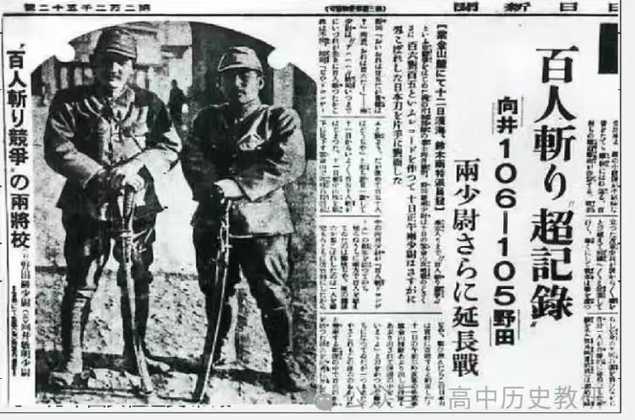
材料 “南京大屠杀虚构论”——日军占领南京期间，平民和俘虏死亡人数只是少数，远东国际军事法庭和中国方面捏造了南京大屠杀或夸大了被屠杀者人数，“南京事件”发生时整个南京不足３０万人。
——刘华《驳日本右翼势力关于侵华战争的五大谬论》

Slide 10
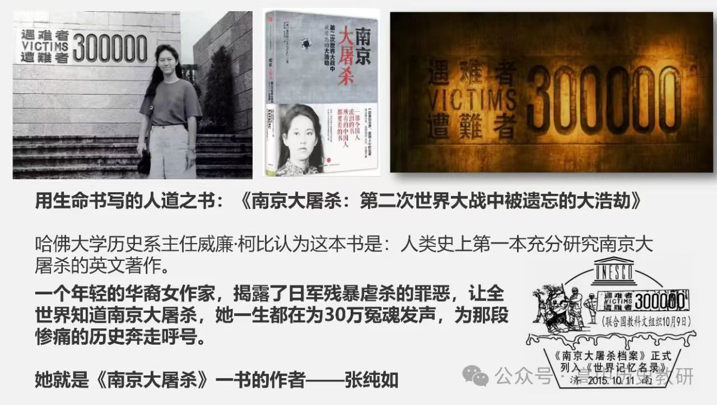

Slide 11
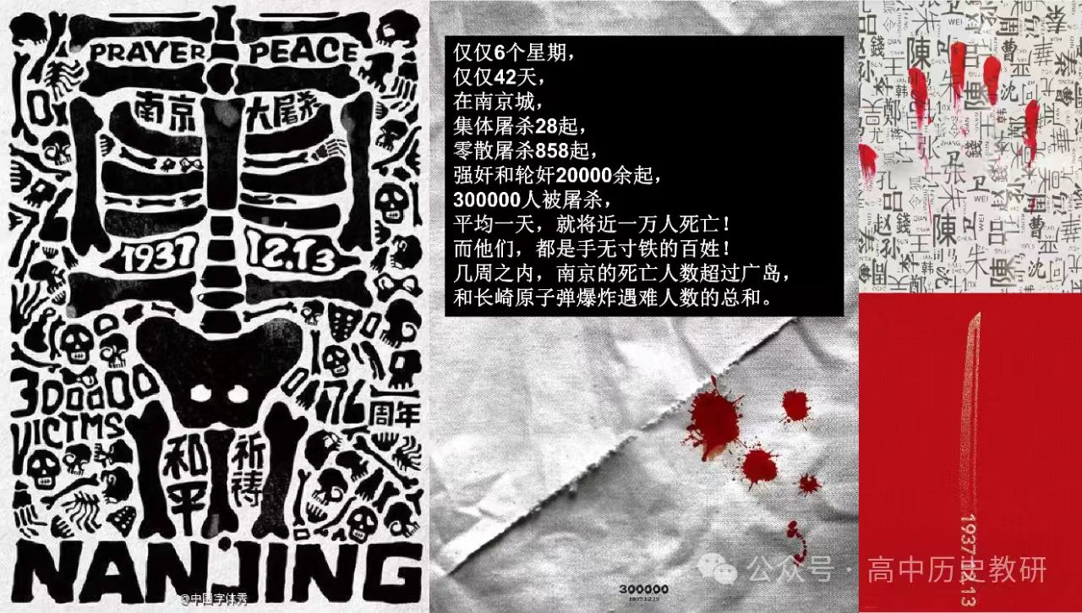

Slide 12
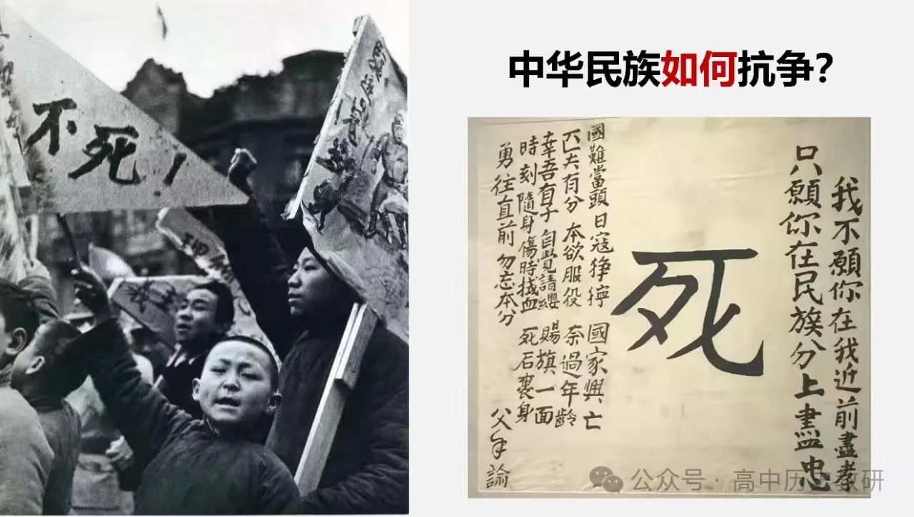

Slide 13
爱国力量 | 1931-1936年局部抗战概况
 | 由 改编而成的东北人民革命军坚持抗战,东北抗日联军在代表人物杨靖宇、 、赵尚志等领导下，浴血奋战，牵制大量日军
 | 年发表________,号召”__________________“，召开 会议,为建立抗日民族统一战线作出努力
青年学生 | 1935年北平学生发起 运动
国民党军队及将领 | ①1932年,一·二八事变爆发后, 的 奋起抵抗 ② 年,日军由东北向长城沿线进犯,遭到 的顽强抵抗 ③ 年, 发动西安事变,以武力
游击队
中国共产党
赵一曼
1935
八一宣言
停止内战，一致抗日
瓦窑堡
反蒋抗日
逼蒋抗日
联蒋抗日
一二·九
上海
十九路军
1933
中国军队
1936
张学良、杨虎城
逼蒋抗日
思考抗战开始以来的国共关系？
拓展小结：1931—1936年抗日救亡运动的特点
(1)从分布地域看：范围广，涉及东北、华北、上海、福建等地。
(2)从群众基础看：基础广泛，包括国民党爱国军队和将领、学生和中国共产党人等。
(3)从彼此关系看：力量分散，说明具有自发性、多样性，尚未形成统一的力量。

Slide 14
P135思考点：为什么西安事变能够和平解决？
扭转时局的枢纽
参考答案：西安事变的和平解决是多方力量和各种因素共同作用的结果，其中起决定作用的主要有：一是停止内战、一致抗日是民心所向和历史大势，这不仅是救国的需要，也是民族生存和振兴的需要；二是中共中央正确运用了统一战线政策和灵活的策略，努力联合国民政府共同抗日；三是当事各方以民族大义为重的强烈爱国情怀；四是国际上与中国关系密切的大国，担心日本强占中国将使自己丧失在中国的有利位置，极力谋求和平解决。
B
4.下列全面抗战初期的时间，按时间先后顺序排列正确的是( )
①国民党公布国共合作宣言
②卢沟桥事变爆发
③共产党发表“八一宣言”
④国民政府发表《自卫抗战声明书》
A．②④③① B．③②④① C．②①④③ D．③②①④
Notes:
B 结合所学知识可知1937年9月22日，国民党中央通讯社发表《中国共产党为公布国共合作宣言》；23日，蒋介石发表实际承认共产党合法地位的谈话。以国共两党第二次合作为基础的抗日民族统一战线形成；卢沟桥事变爆发于1937年7月7日；共产党发表“八一宣言”是在1935年8月1日；八一三事件后，国民政府于1937年8月14日发表《国民政府自卫抗战声明书》，B项正确；ACD项时间排序错误，排除ACD项。故选B项。

Slide 15
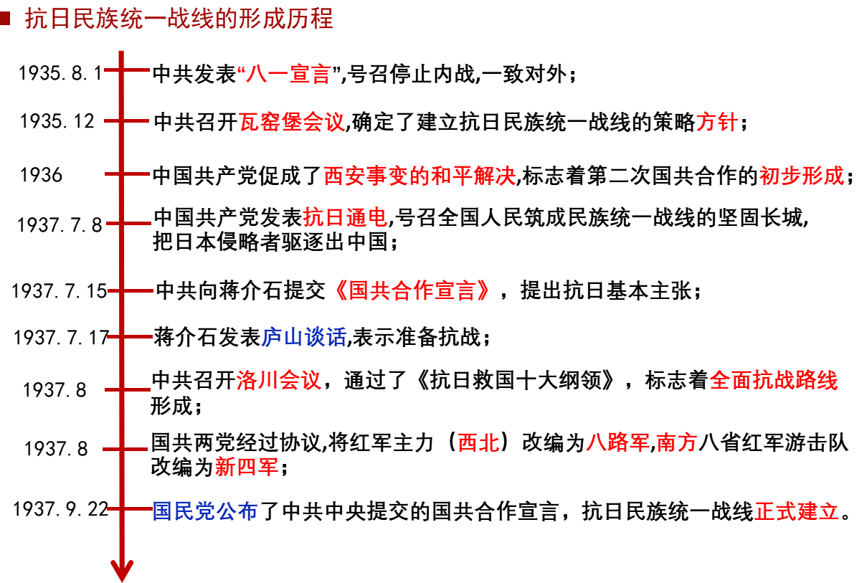
中共对于国共第二次合作的实现发挥了积极主导的作用；且中共能以民族大义为上；对待国民党的态度愈加成熟

Slide 16
5.中共在某次宣言中说：“孙中山先生的三民主义为中国今日之必需，本党愿为其彻底的实现而奋斗。······取消现在的苏维埃政府，实行民权政治，以期全国政权之统一。”中共发表此宣言是在（ ）
A．中共三大上 B．遵义会议上 C．“七·七”事变后 D．重庆谈判中
C
A
6.“侵华日……掠黎庶,屠戮苍生。卅万亡灵,饮恨江城…”这段文字描述的是日寇( )
A.在南京进行持续六周的烧杀劫掠 B.在华北推行“三光”政策
C.进行重庆大轰炸,死者超过1万人 D.731部队实施细菌战
7.某事件发生后,中共中央认为:“这一发动是国民党中的实力派之一部,不满意南京政府的对日政策,要求立刻停止一切内战,一致抗日,并接受了共产党抗日主张的结果,是以西北的抗日统一战线去推进全国抗日统一战线的开始。”这一事件是( )
A.九一八事变 B.华北事变
C.西安事变 D.北平和平解放
C
Notes:
C 材料中提及的是中共对孙中山先生的三民主义的认同，关键在于“取消现在的苏维埃政府，实行民权政治，以期全国政权之统一。” 取消苏维埃政府是第二次合作之后，所以是发生在卢沟桥事变之后，C项正确；三大时期，尚未建立苏维埃政权，排除A项；遵义会议时期，两党斗争，中共并不推崇三民主义，排除B项；重庆谈判是在抗战后，当时中共坚持边区政府的合法地位， 排除D项。故选C项。
A 据材料“卅万亡灵,饮恨江城”可知,是日军制造了惨绝人寰的南京大屠杀,屠杀中国同胞30万人以上,故选A项;“三光”政策指日军在敌后抗日根据地实施野蛮的烧光、杀光、抢光,排除B项;“重庆大轰炸”指1938年2月至1943年8月,日军对战时陪都重庆进行了长达五年半的战略轰炸和无差别轰炸,死者超过1万人,排除C项;
1938年至1945年,731部队曾以活人试验和活人解剖等灭绝人性的手段杀害中国人、朝鲜人以及盟军战俘超过1万人,排除D项。
C 根据材料“国民党中的实力派”“共产党抗日主张”“西北”及所学知识可知是张学良、杨虎城发动的“西安事变”,C项正确;九一八事变标志着中国局部抗战的开始,与材料内容不符,排除A项;华北事变是日本侵略军蚕食侵犯华北地区的一系列事件的统称,与材料内容不符,排除B项;北平的和平解放是在人民解放战争时期,与材料内容不符,排除D项。

Slide 17
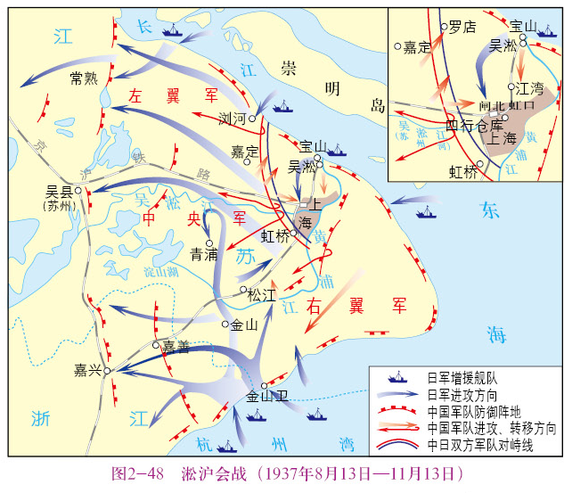
二、全民族浴血奋战与抗日战争的胜利
借鉴陈独秀的陈老师课件成果
日本为什么要发动淞沪会战？
①通过速决战，能打击南京政府的作战决心,实现其预期的在华政治和经济利益。②攻占上海这一中国金融和工农业中心，有利于迫使南京政府就范。
（1）淞沪会战（1937.8.13-11.12）
中国军队毙伤日军四万余人，粉碎了日军“三个月亡华”的狂妄企图，11月中旬，日军占领上海。
“如果进行以消灭南京中央政权为目的的全面对华战争，不过三四个月内就可以争取结束。”……日本统帅部认为，占领上海“使其丧失经济中心的机能”，“切断其对外联系”，迫使中国政府尽快屈膝投降。
——日本防卫厅防卫研究所史室：《中国事变陆军作战史》
Notes:
一天拼光一个师，湘军全军出动，番号都打没了，剩下的残兵编入中央军，广西白崇禧率6万多狼兵北上抗日，几天时间拼掉5万多人，川军穿草鞋徒步几千公里参战，这一战百万中国军人驰援上海，30万中华儿郎血染黄浦江。东方绞肉机。打乱了日本军国主义者侵华的全盘计划。淞沪会战后，南京形势危急，南京国民政府迁都重庆，继续抗战。

Slide 18
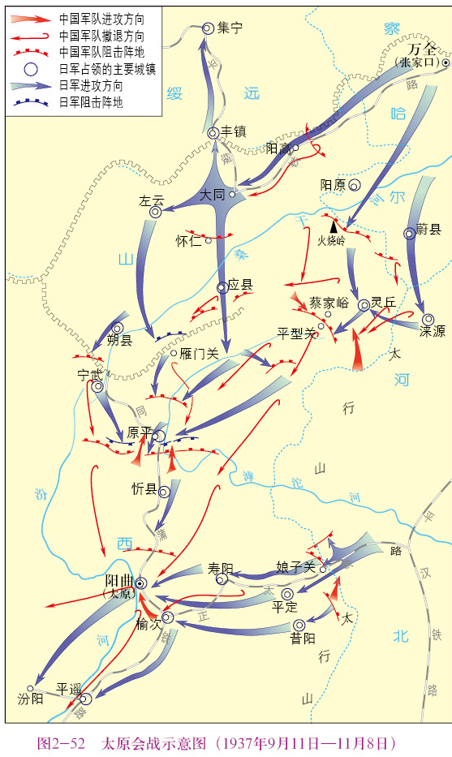
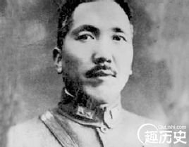
二、全民族浴血奋战与抗日战争的胜利
（2）太原会战（1937.9—11）
①平型关大捷：是中国军队取得的第一个胜利，是国共合作的典范。粉碎了日军“不可战胜”的神话。
②忻口会战：是抗战初期华北战场规模最大、战斗最激烈的一次战役。历时一个多月，太原失守。
郝梦龄
“此次战争，为民族存亡之战争，只有牺牲；如再退却，到黄河边，兵即无存，哪有长官？此谓我死国活，国活我死。”
——第九军军长郝梦龄
平型关战斗胜利后，蒋介石致电八路军参谋处表示祝贺：贵路军一战攻克平型关，毙敌遍野，俘虏甚多。忠勇之气，益寒敌胆。特电驰贺，续候捷音
——《平型关战役文献资料汇编》（1937年9月28日电）
Notes:
9月中旬，日寇向平型关、雁门关进犯，为配合国军作战，八路军向平型关集结。9月25日，敌军精锐部队阪垣征四郎的主力进入我军伏击圈内，经过一天激战，缴获大量军用物资。10月初，日军奔袭太原，忻口为必经之地，中国军队在忻口与日军进行了激烈作战，日军始终未能突破忻口阵地，遂调集部队攻陷娘子关，太原东面暴露在日军面前，同时对忻口守军侧翼构成重大威胁。忻口守军主动撤守，忻口作战结束。

Slide 19
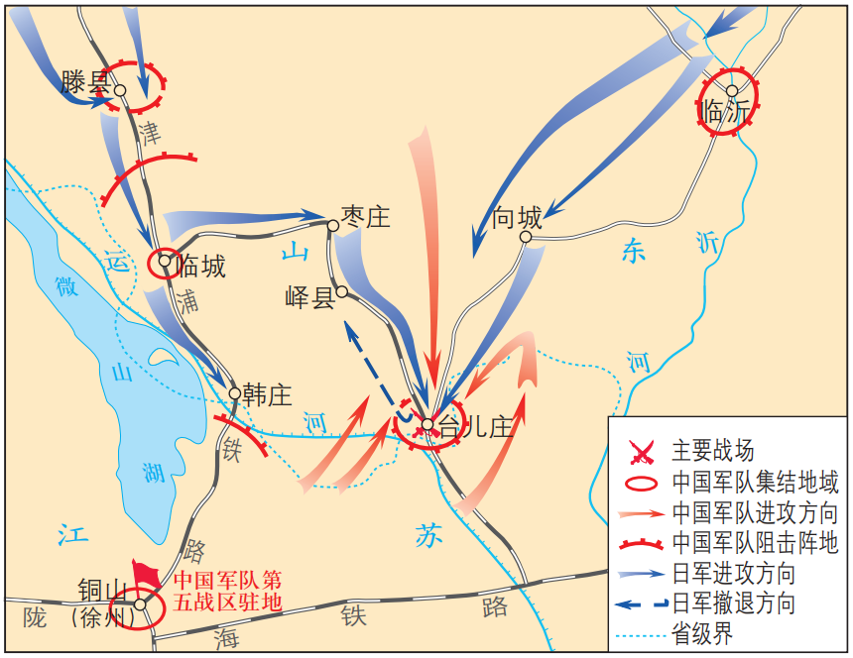
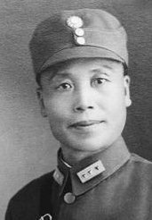
二、全民族浴血奋战与抗日战争的胜利
（3）徐州会战（1938.1—5）
中国军队在台儿庄地区围歼日军一万余人，取得台儿庄大捷，这是抗战以来中国军队在正面战场取得的最大胜利。
……共歼敌1.8万人，缴获战车40余辆，装甲车70余辆，大炮50余门，以及其他武器和军用物资。…给侵略者的嚣张气焰以有力打击，极大地鼓舞了中国人民的抗战士气。……中国军队损失1.95万人 。
——《大江南北：抗日战争十四年全记录》
李宗仁
Notes:
1937年12月日军占领济南、南京后，企图沿津浦线对进，南北夹击，会攻徐州，以便沟通南北战场。李宗仁同日军在以徐州为中心的津浦路南北的广大地域上，展开了一场大会战。1938年4月，日本调集30万兵力对徐州进行四面围合，我军为了保存有生力量，放弃了徐州。

Slide 20
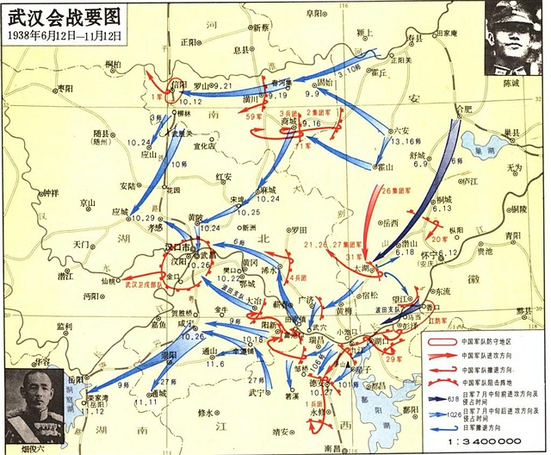
二、全民族浴血奋战与抗日战争的胜利
日本大本营认为“只要攻占汉口、广州，就能支配中国”，于是日本御前会议决定发动武汉会战，迅速攻占武汉，以迫使中国政府屈服。
(4)武汉会战（1938.6-10）
①过程：1938年6月中旬，日军调集40多万兵力进攻武汉，中国军队共部署约100万人，是抗战以来规模最大、时间最长、歼敌最多的一次战役，共毙伤日军近四万人。
②结果：1938年10月27日，武汉失守。与此同时，南部重镇广州也被日军占领。武汉、广州陷落后，抗战从防御阶段进入战略相持阶段。
中国军队浴血奋战，大小战斗数百次，大大消耗了日军的有生力量，日军虽然攻占了武汉，但其速战速决，逼迫国民政府屈服以结束战争的战略企图并未达到。
Notes:
南京失守后，武汉成了政治、经济、军事中心

Slide 21
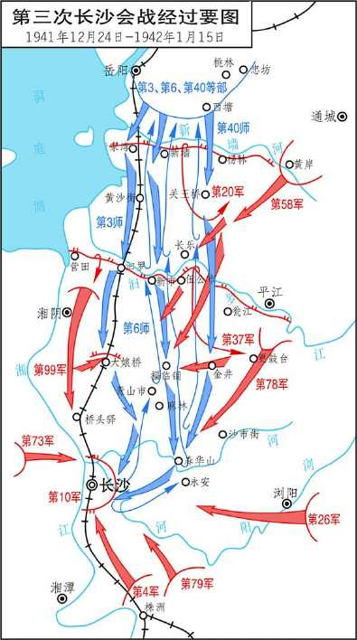
二、全民族浴血奋战与抗日战争的胜利
（5）第三次长沙会战（1941.12—1942.1）
国际：英美盟军在太平洋战场的接连败退
第三次长沙会战中，面对十余万日军的进攻，中国军队拼死抵抗，歼灭大批日军，最终取得会战胜利，在国内外产生了积极影响。
面对10余万日军的进攻，中国军队重兵防御，输死抵抗。第三次长沙会战是中国人民的大胜利，他们不肯投降，他们决心为自由，为土地而战，他们是打不败的人民。
——《我们为何而战之中国战事》
12月7日以来，同盟军唯一决定性之胜利，系华军之长沙大捷。
——英国《泰晤士报》
Notes:
第三次长沙会战是太平洋战争爆发以后，盟军方面获得的第一个胜利。就中国战场而言，此战是以武汉会战结束为标志的战略相持阶段中，国军方面获得的较大战役级别的胜利之一。

Slide 22
二、全民族浴血奋战与抗日战争的胜利
（一）正面战场的抗战
1.英勇抗战：
阶段 | 战役 | 时间 | 表现 | 结果 | 影响
防御阶段 1937.7-1938.10 | 淞沪会战 | 1937.8-11 | 中国军队毙伤日军4万余人 | 失败 | 粉碎了日军“三个月亡华”的狂妄企图。
 | 太原会战 | 1937.8-11 | 八路军在平型关伏击日军 | 失败 | 平型关大捷取得抗战首捷。国共合作抗日的典范
 | 徐州会战 | 1938.1-5 | 中国军队在台儿庄地区围歼日军1万余人 | 失败 | 台儿庄大捷是抗战以来中国军队正面战场取得的最大胜利。
 | 武汉会战 | 1938.6-10 | 抗战以来规模最大的一次战役，共毙伤日军近4万人 | 失败 | 抗战进入战略相持阶段。
相持阶段 1938.10-1944 | 第三次长沙会战 | 1941.12-1942.1 | 中国军队重兵防御，拼死抵抗，歼灭大批日军 | 胜利 | 在国内外产生了积极影响。

Slide 23
二、全民族浴血奋战与抗日战争的胜利
残酷的现实差距
1937年·中日综合国力对比
1937年·中日军备生产能力对比
 | 中国 | 日本 | 比率
工业产值 | 13.6亿美元 | 60亿美元 | 1:4
钢铁年产量 | 4万吨 | 580万吨 | 1:145
煤年产量 | 2800万吨 | 5070万吨 | 1:2
铜年产量 | 0.07万吨 | 8.7万吨 | 1:121
石油年产量 | 1.31万吨 | 169万吨 | 1:129
年产量 | 中国 | 日本
飞机 | 0 | 1580架
大口径火炮 | 0 | 744门
坦克 | 0 | 330辆
汽车 | 0 | 9500辆
造船 | 不详 | 47.32万吨
——《那年今日918：大数据告诉你，想“手撕一个日本鬼子”究竟有多难！》
国家的经济实力、军事能力和技术水平，都远远落后于日本帝国主义...

Slide 24
二、全民族浴血奋战与抗日战争的胜利
（一）正面战场的抗战
2.后方支援：
《论持 久战》 | 内容
 | 意义
向大后 方迁移 | 工业 内迁 | 背景
 |  | 表现
 |  | 意义
 | 高校 内迁 | 概况
 |  | 意义
中国必须通过持久作战才能赢得抗战的最后胜利
驳斥了“中国速胜论”和“中国必亡论”两种错误观点，为抗战指明了正确的战略方向
中国的经济实力、军事能力和技术水平都远远落后于日本，难以抵挡日军深入国土
东部沿海工业大规模向西南大后方迁移
①促进西南、西北地区工业的发展；②一定程度上改变了中国近代民族工业的布局；③保存抗战力量，鼓舞全国人民抗战的决心，为抗战胜利奠定物质和精神基础。
华北、华东各著名高校师生带着大量书籍和实验设备迁到西南、西北大后方
①促进大后方教育的发展，为抗战培养了大批急需的人才；
②为战后中国经济文化建设做了人才储备。

Slide 25
二、全民族浴血奋战与抗日战争的胜利
（一）正面战场的抗战
【合作探究】抗战时期正面战场的作用？
自1937年7月到1945年8月的8年中，中华民国政府军发动大型会战26次，重要战斗1117次，小型战斗28931次。陆军阵亡、负伤、失踪3211419人。空军阵亡4321人，毁机2468架。海军舰艇损失殆尽。国民党先后有74名将军战死在沙场，其中佟麟阁、赵登禹、张自忠等8名上将；吴克仁中将、 冯安邦中将等32名中将；邹绍孟少将、王凤山少将等32名少将。
1.积极：
（1）消耗了日军大量兵力，打破了日本速战速决灭亡中国的战略计划；
（2）广大官兵浴血奋战，鼓舞了士气，促进了全国的团结御敌；
（3）有力地支援了敌后战场的抗日游击战争；
（4）扩大了中国抗战的影响，争取了国际上的同情和支持。
（5）为工厂设备、学校等内迁赢得了时间，为抗战的最后胜利创造了条件。
2.局限：
正面战场节节败退，丧失了大片领土。
3.失败原因：
国民党政府执行片面抗战路线，单纯依靠政府和军队、没有广泛地发动人民群众。
Notes:
毛泽东：“国民党在1937年和1938年内，抗战是比较努力的，同我党关系也是比较好的”。如何评价国民党政府在正面战场的会战？
16个月的抗战，国军损失200万，疲惫不堪。八路军从4.2万发展到15.6万，党员人数扩大20倍。蒋抗日态度消极。
国民党不敢发动人民群众，只能依靠政府和军队，因为国民党的阶级属性与人民对立，害怕人民武装起来会把政府推翻。
只有民选的政府才敢于发动群众。

Slide 26
二、全民族浴血奋战与抗日战争的胜利
【梳理】结合所学，简述国民政府在全面抗战时期的统治措施
内政
外交
经济
文化
①迁都重庆，实行独裁统治；②国共合作抗日；③抗战后期反共倾向日益高涨。
①争取外援，如宋美龄访美；②加入反法西斯联盟，配合盟军作战，如赴缅远征军，扩大国际影响，提高国际地位。
①实行战时经济体制；②东部沿海工业内迁；③官僚资本迅速膨胀。
①华北、华东各高校迁到西南、西北大后方（西南联大）；②故宫文物的迁移。

Slide 27
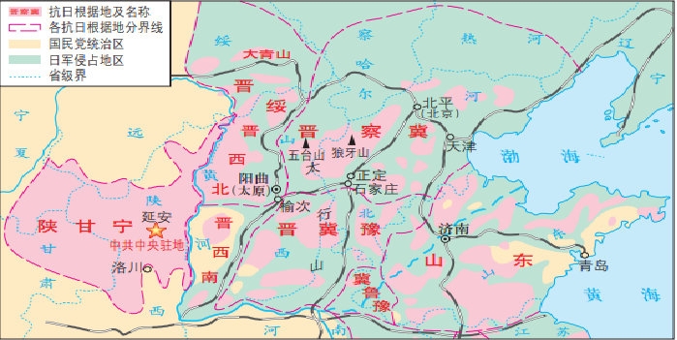
二、全民族浴血奋战与抗日战争的胜利
（二）敌后战场的抗战
1．战略防御阶段
（1）开辟敌后抗日根据地：
①表现：1937年11月聂荣臻在山西五台山创立了中国第一个抗日根据地晋察冀根据地，开辟中国抗日战争的敌后战场。八路军、新四军建立多个巩固的敌后抗日根据地，开展游击战争。
主要有晋察冀、晋绥、晋冀豫、冀鲁豫、山东、苏南、皖东等。
②战法：游击战争，如地道战、地雷战、夜袭战、麻雀战等打击日军。
③影响：敌后战场的开辟，战略上配合了正面战场作战，牵制了在华日军一半以上的兵力。
（2）在沦陷区
①中国共产党组织领导沦陷区的工人以怠工、罢工等斗争形式，破坏日军“以战养战”的部署；②通过利用日伪矛盾发动群众进行斗争，打击日本的殖民统治秩序。

Slide 28
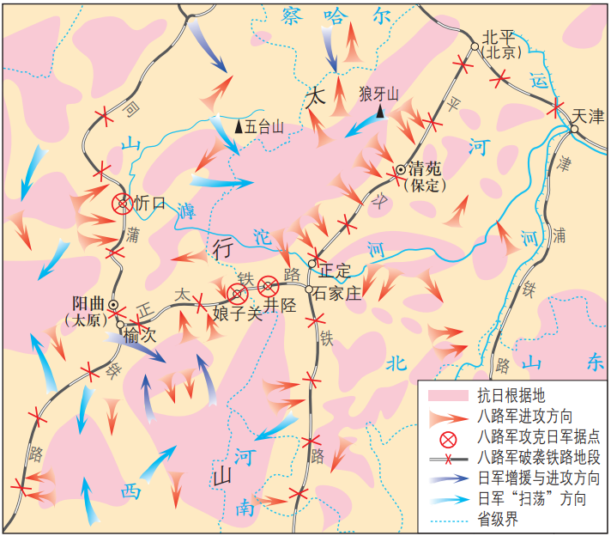
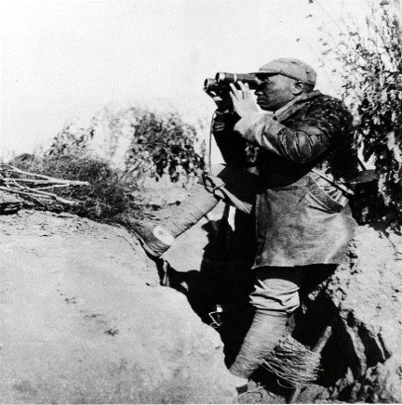
二、全民族浴血奋战与抗日战争的胜利
2.相持阶段系列斗争
1939年以来，日本在华北地区实施“囚笼政策”，以铁路为柱，以公路为链，以碉堡为锁，把抗日根据地与其他地区、根据地与根据地之间隔离开来。
（3）百团大战（1940.8-12）
①背景：
抗日战争进入相持阶段后，日军图谋以“囚笼政策”消灭敌后抗日根据地。
②特点：
以破袭日军华北交通线为主要目标的进攻作战。
③时间、指挥：
1940年下半年 彭德怀
④意义：
①打破了日军的“囚笼”政策，敌后战场逐渐成为抗战主战场。
②提高了共产党和八路军的威望。
◎百团大战形势图
战役时间 | 战斗次数 | 毙伤俘日伪军数 | 破坏交通线 | 拔掉据点
3个半月 | 1800多次 | 4万多人 | 2000多公里 | 近3000个
③坚定了全国人民抗战胜利的信心。
使一切悲观、失望、动摇、妥协心理的谬误，都被充分暴露出来，从此抗战必胜，更加不容有丝毫的怀疑。
——《国民公论》四卷三期社论

Slide 29
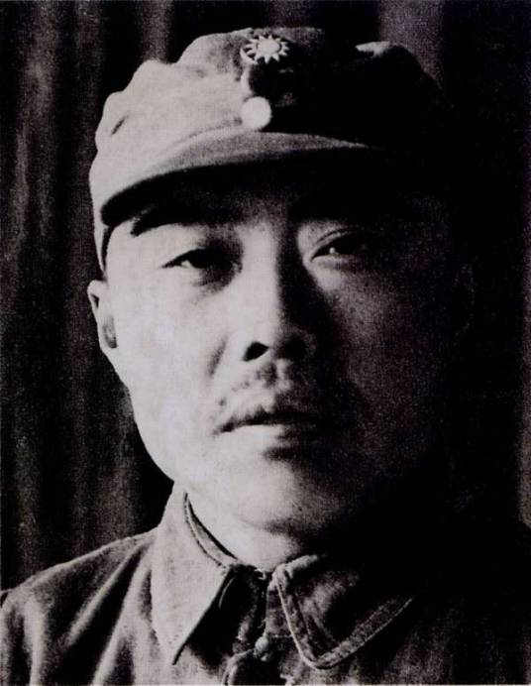
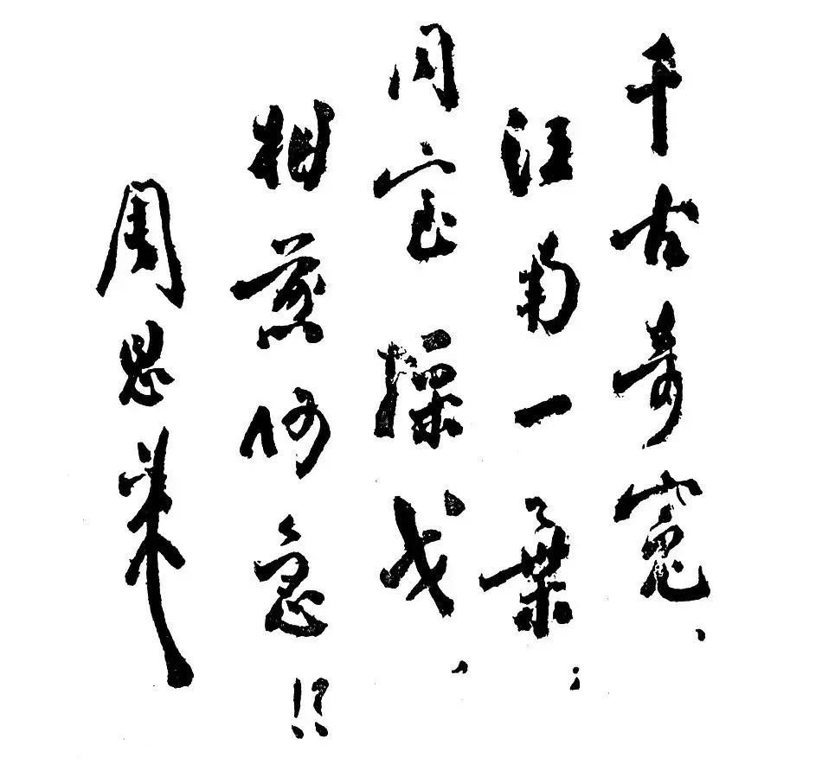
二、全民族浴血奋战与抗日战争的胜利
（4）1941年 “皖南事变”
（1）背景：
①国民党消极抗战，反共倾向日益增长：1939年1月国民党五届五中全会确定了“溶共、防共、限共、反共”的反动方针。
②日本在战略相持阶段对正面战场采取“政治诱降为主，军事进攻为辅”的方针政策。
（2）事件：
1941年1月，国民党顽固派突袭围剿新四军——“皖南事变”。
（3）结果：
中共坚持抗战、团结、进步的方针：一面打击反共高潮，一面坚持敌后抗日游击战争。
1941年1月6日，奉命北移的新四军在皖南泾县茂林地区突遭国民党军队8万余人的包围袭击，大部壮烈牺牲和被俘。军长叶挺谈判被扣，副军长项英遇难。1月17日，蒋介石反诬新四军“叛变”，宣布取消新四军番号。事变后，中共坚决回击，重建新四军军部，揭露真相。
项英
Notes:
1940年10月，蒋介石强令黄河以南的八路军、新四军开赴黄河以北。为顾全抗日大局，中共表示可以将皖南新四军移到长江以北。

Slide 30
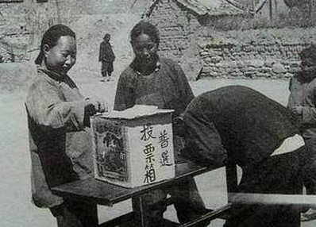
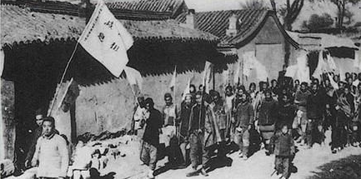
二、全民族浴血奋战与抗日战争的胜利
（5）巩固敌后抗日根据地
①政治上：
陕甘宁边区精兵简政，以“三三制”为原则，开始实行“普遍、自由、直接、平等”的选举制度。
②经济上：
实行减租减息政策，开展大生产运动，打破敌人的经济封锁。
根据地百姓参加投票
③军事上：
进行反“扫荡”，巩固和扩大抗日民主根据。
④思想上：
开展延安整风运动，纠正了“左”倾错误，使全党确立了一条实事求是的思想路线，使全党达到了空前的团结。
根据地拥护减租减息
名词解释：三三制
三三制是抗日民族统一战线政策的具体体现。在政权机构的人员名额分配上，代表工人阶级和贫农的共产党员、代表和联系广大小资产阶级的非党左派进步分子和代表中等资产阶级、开明绅士的中间分子各占三分之一。对孤立顽固势力，发展进步势力，争取中间势力，打败日本侵略者发挥了重要作用。
Notes:
提高了农民抗日和生产积极性，也有利于联合地主阶级一致抗日，大生产运动为争取抗战胜利奠定了物质基础。整风运动：反对主观主义以整顿学风，反对宗派主义以整顿党风，反对党八股以整顿文风。

Slide 31
【知识链接】中国共产党在敌后抗日根据地的制度探索（选择性必修1第3课P16）
 | 目的 | 内容 | 意义
建立 边区 政府 | 适应抗日民族统一战线的需要 | ①在各抗日根据地设立边区政府，作为民国地方政府； ②设置各级参议会，推行抗日民主制度，边区政府委员由边区参议会选举产生 | 进一步巩固和扩大了 抗日民族统一战线， 加强了抗日民主政权 的建设
实行 “三 三制” | 在敌后抗战的 严重困难时 期，巩固抗日 根据地 | 与党外人士实行民主合作，在各级政权 机关的工作人员组成上，共产党员只占 三分之一 | 进一步巩固和扩大了 抗日民族统一战线， 加强了抗日民主政权 的建设

Slide 32
二、全民族浴血奋战与抗日战争的胜利
（二）敌后战场的抗战
【合作探究】敌后战场的作用：
(1)敌后战场从1941年后上升为中国抗战的主战场，成为中国抗日的重心。
(2)敌后解放区战场是中国抗日战争大反攻的战略出发地和争取抗战最后胜利的战略基地。
(3)实行了正确的政策，建立抗日民主政府，组织各种群众抗日团体，充分调动和发挥广大人民群众抗战的积极性、创造性。对坚持敌后抗战，夺取抗战胜利，起了决定性作用。
(4)实行主力军、地方军和民兵游击队三结合的武装力量体制，是人民军队在抗战中大发展的一条成功经验。

Slide 33
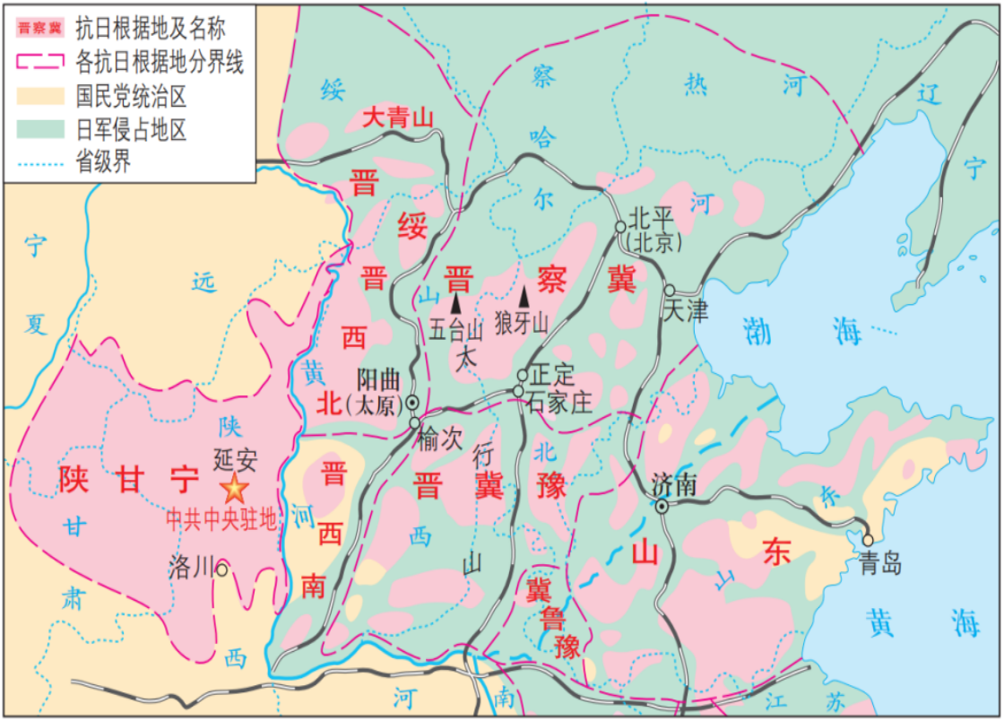
▲①沦陷区
▲①
领导工人“怠工、罢工”
▲②
▲②国统区
打退国民党反共高潮；团结抗战；
“东方的敦刻尔克”
▲③敌后抗日根据地
▲③
开展各种形式的游击战；华北地区“百团大战”；巩固根据地的建设
上图中①②③处，中共领导了哪些抗日斗争？抗日战争期间中共建立的敌后抗日根据地在地理位置上具有什么特点？为什么具有这种特点？
特点：大都分布在省与省交界的地区。
成因：这些地区远离日本统治的中心地带，敌人力量相对薄弱；在地形上多有山川河流作为自然屏障，易守难攻。

Slide 34
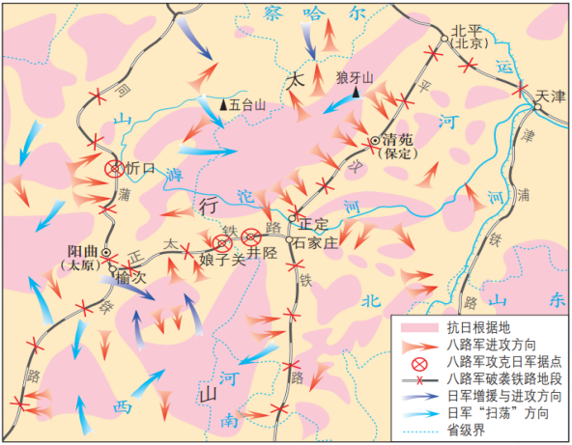
材料：它的基本精神是先要能够把广大农民群众发动起来，又要让地主能够生存下去。减租减息运动随后掀起前所未有的高潮。……这对发动群众、积极生产、坚持和巩固抗日根据地发挥了重要作用。
——摘编自金冲及《二十世纪中国史纲》
结合材料与所学，分析抗日根据地开展了哪些运动，取得了哪些成效。
经济上，实行减租减息政策、开展大生产运动。调动了广大农民群众及地主阶级的生产积极性、革命热情
政治上，精兵简政，以“三三制”为原则，实行“普遍、自由、直接、平等”的选举制度
“共产党员占三分之一，非党的左派进步分子占三分之一，不左不右的中间派占三分之一”
进一步巩固了抗日民族统一战线。

Slide 35
8.某学生对抗战期间发生的部分战役进行梳理，制成下表。表中①②③对应选项正确的是( )
A．1938台儿庄1939年 B．1937年台儿庄1940年
C．1938平型关1939年 D．1937平型关1940年
B
Notes:
B 据所学可知，平型关大捷，发生在1937年，是取得全面抗战以来的首次大捷；据材料“1938年、取得抗战以来正面战场的最大胜利”并结合所学可知，材料反映的是台儿庄战役；据材料“华北、八路军一百多个团，歼敌四万多人，沉重地打击了日军的侵略气焰”并结合所学可知，这是发生在1940年的百团大战，B项正确，排除ACD项。故选B项。

Slide 36
9.1937年3月，中共改陕甘宁苏区为陕甘宁边区，为国民政府统辖下的地方政府。1939年，边区第一届参议会召开，颁布《陕甘宁边区选举法条例》，规定除汉奸外，“都是边区的公民”。1945年10月，陕甘宁边区将参议会改为人民代表会议，作为人民管理政权的机关。这些转变( )
A．适应了近代革命形势发展的需要 B．扩大了工农苏维埃政权的影响
C．反映中共建设社会主义政权的探索 D．打破了国民党一党独裁统治的局面
A
10.某次中共中央政治局扩大会议确定的人民军队任务：（1）…；（2）配合友军作战，进行战略支援；（3）保存和扩大我军；（4）争取民族革命战争的领导权。其中的（1）是( )
A．创建农村革命根据地，建立工农民主政权
B．创建敌后抗日根据地，牵制和消灭敌人
C．三军配合、两翼牵制、夺取中原
D．打前所未有的大歼灭战，集中优势兵力各个歼灭敌人
B
Notes:
A 结合所学内容可知，中共改陕甘宁苏区为陕甘宁边区，为国民政府统辖下的地方政府是为了迎合抗日战争的需要；“规定除汉奸外，‘都是边区的公民’”体现的是团结一切可以团结的力量共同抗日。由此说明这些转变是适应了近代革命形式发展的需要，A项正确；此时已经不存在工农苏维埃政权，排除B项；中共建设的不是社会主义政权，排除C项；这些转变是为了适应抗日战争的形势需要，并不是为了打破国民党的一党独裁统治，排除D项。故选A项。
B 依据材料“配合友军作战，进行战略支援”、“争取民族革命战争的领导权”并结合所学可知，这反映的是抗日战争时期中共洛川会议的内容，创建敌后抗日根据地，牵制和消灭敌是该会议的内容，B项正确；A项处于国共十年对峙时期，排除；C项是解放战争时期刘邓大军挺进大别山的作战方针，排除；D项是解放战争初期的作战方针，排除。故选B项。

Slide 37
P143思考点：为什么说中国战场是世界反法西斯战争的东方主战场？
(1)中国抗日战争开始最早，结束最晚，持续时间最长的反法西斯战场。
(2)太平洋战争爆发前，中国战场是东方反法西斯战争的唯一战场。
(3)中国战场长期牵制和抗击日本的主要兵力，超过了太平洋战场上日军的总兵力。
(4)中国积极倡导建立世界反法西斯同盟。
(5)中国实际参与了世界反法西斯战争的谋划和指挥。
(6)中国战场协助和配合了盟军作战，如中国远征军入缅作战，有力支援了盟军对日作战和东南亚人民的抗日斗争。

Slide 38
时间 | 抗战最后阶段的胜利
年4—6月 | 中共七大在 召开，会上毛泽东作《 》的政治报告;七大提出党的政治路线;确立 为党的指导思想;选举产生以毛泽东为首的
1945年8月6日和9日 | 美国先后在日本 投下两枚原子弹
1945年8月8日 | 对日宣战;毛泽东发表《 》的声明,解放区战场展开
1945年 | 日本天皇发布无条件投降诏书
1945年9月2日 | 在 的美国军舰“ ”号上举行日本投降签字仪式。中国抗日战争和世界反法西斯战争胜利结束
1945年 | 光复, 作为中国的一个省,回到祖国怀抱
延安
论联合政府
1945
毛泽东思想
中央委员会
放手发动群众，壮大人民力量，在中共的领导下，打败日本侵略者，解放全国人民，建立一个新民主主义的中国。
广岛、长崎
苏联
对日寇的最后一战
全面反攻
8月15日
东京湾
密苏里
10月25日
台湾
台湾

Slide 39
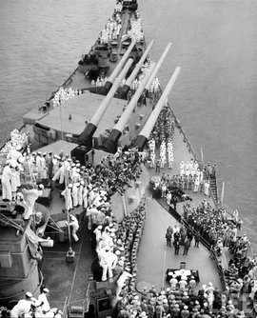
材料：从鸦片战争以来，中国反抗外国侵略的战争老是失败，像甲午中日战争、八国联军侵华战争……这次，抗日战争终于取得了完全胜利。据不完全统计，抗日战争期间，中国军民伤亡3 500多万人，按1937年的币值计算，中国直接经济损失1 000多亿美元，间接损失5 000多亿美元。
根据材料与所学，概括中国人民抗日战争胜利的历史意义。
抗日战争的胜利，是近代以来中国抗击外敌入侵所取得的第一次完全胜利；
重新确立了中国在世界上的大国地位，使中国人民赢得了世界爱好和平人民的尊敬；
开辟了中华民族伟大复兴的光明前景，开启了古老中国凤凰涅槃、浴火重生的新征程。中国的抗日战争是世界反法西斯战争的东方主战场；
中国人民为反抗法西斯的侵略付出了巨大的民族牺牲，为世界反法西斯战争的胜利作出了重大贡献。

Slide 40
D
11.中国战场是世界反法西斯战争的东方主战场。以下史实能证明此结论的有（ ）
①十几万中国华工远渡重洋,前往欧洲前线承担战勤任务
②中国人民持久抗战是亚太地区盟军重要的战略支点
③中国积极倡导建立世界反法西斯同盟, 参与谋划和指挥
④中国战场抗击的日军兵力超过太平洋战场上日军总兵力
A．①②③ B．①②④ C．①③④ D．②③④
12.史学家刘大年提出了“抗日战争是中华民族复兴的枢纽”这一著名论断。可作为这一论断的依据有( )
①为世界反法西斯战争的胜利作出重要贡献，中国国际地位提高
②取得近代以来反侵略战争的第一次完全胜利
③不畏强暴、英勇抗击侵略的抗战精神，成为推动中华民族伟大复兴的巨大动力
④完成了民主主义革命任务
A．①②③ B．①②④ C．①③④ D．②③④
A
Notes:
D 根据所学知识可知，中国人民持久抗战是亚太地区盟军重要的战略支点、中国倡导建立世界反法西斯同盟，中国战场抗击日军兵力超过太平洋战场日军总和等都是中国战场是世界反法西斯战争主战场的依据，②③④正确，D选项符合题意；劳工远渡重洋前往欧洲，承担战勤任务是在一战时期，与世界反法西斯战争即二战无关，说法①不符合题意，与之组合的ABC三项错误。故选D项。
A 结合所学知识可知，新中国成立后，完成了民主主义革命任务，④不符合题意，排除BCD项；①②③均属于抗日战争的意义，可以作为“抗日战争是中华民族复兴的枢纽”的依据，A项正确。故选A项。

Slide 41
B
13.下图中两次战争出现不同结果的根本因素是( )
A．领导力量 B．民众基础 C．战略指导 D．国际态度
(1)抗日民族统一战线的旗帜下全民族的英勇奋战，中华民族实行了团结抗战，抗日民族统一战线是抗战胜利的重要保证。
(2)国共两党的合作，两大战场相互配合，尤其是中国共产党制定全面抗战路线，使抗日战争成为一场真正的人民战争，对取得抗战最后胜利起了巨大的作用，在抗战中发挥着中流砥柱的作用。
(3)中国抗战得到国际反法西斯阵营和世界各国人民的同情和支持。
(4)中国人民的抗战是正义的事业，正义的事业必然取得最终的胜利。······
原因？

Slide 42
《中外历史纲要》上册第八单元
第25课
人民解放战争
课标要求：通过了解全面内战的爆发及人民解放战争的进程，分析国民党政权在大陆统治灭亡的原因，探讨中国共产党领导人民取得中国革命胜利的原因和意义。

Slide 43
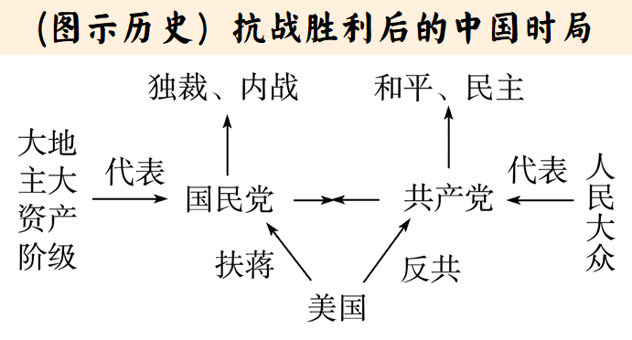
1.抗战胜利后，蒋介石一再声称实行“宪政”，但与各党派平等协商有先决条件，即国民政府法统不致紊乱，根本大法不容变更，政府基础不容动摇，军令政令必须统一。这一“条件”的实质是（ ）
A．维护国民党专制独裁 B．确立资产阶级民主宪政
C．欺骗民主党派和广大人民 D．诱迫共产党交出军队和政权
A
两党的阶级性质
思考国共两党在抗战胜利后建国方针有何不同？造成这种差异的根源？
中国共产党：以和平、民主、团结为号召，主张成立联合政府，力争建成一个新民主主义的国家；
国民党：打着“和平建国”的旗号，坚持独裁和内战的方针。
Notes:
A “国民政府法统不致紊乱，根本大法不容变更，政府基础不容动摇，军令政令必须统一”实质上还是要坚持国民党的一党专政，各民主党派不能动摇现行的政治制度，从而是要维护国民党专制独裁，A项正确；蒋介石意图维护国民党专制独裁，并不是要确立资产阶级民主宪政，排除B项；欺骗民主党派和广大人民、诱迫共产党交出军队和政权都不是蒋介石的提出的这一条件的“实质”，排除CD项。故选A项。

Slide 44
P148学思之窗
自由自主的人民才能创造自由自主的国家。中国人民已经觉悟,保障中国前途的唯一途径,是消灭国外国内一切
束缚他们自由自主的势力,亦唯有顺着中国人民自己的愿望,中国方可由衰败转为兴盛,软弱变为强有力。二十世纪的政治真理,只有自由自主的人民,才能创造自由自主的国家;只有人民有力量,国家才有力量。……非先实行民主决无从实现统一。
——《中国民主促进会对于时局的宣言》(1946年1月4日)
阅读这段材料,思考民主党派的建国主张。
材料反映了中国民主党派对于中国命运和前途的思考。民主党派的建国主张是从民主自由的理念出发,呼吁建立一个“自由自主的国家”。这既体现了当时国民向往和平民主的心声和努力,也揭示出中国共产党的政治主张是民心所向。“自由自主的国家”和中国共产党以和平、民主、团结为号召要建立的新民主主义国家是相呼应的;“非先实行民主决无从实现统一”,针对的是国民党一党专政、坚持独裁内战的方针。

Slide 45
C
2.下表是抗日战争胜利后组建的新政党。这表明当时( )
A．各党派已达成政治共识
B．政治协商制度开始形成
C．和平民主成为社会潮流
D．国民党结束了一党独裁
3.1945年8月14日,蒋介石电邀毛泽东赴重庆“谈判”。16日,国民党《中央日报》以大字标题刊出“蒋主席电毛泽东,请克日来渝共商国是”的新闻,抢先摆出要“谈判求和平”的姿态,20日、23日,蒋介石又连续发出两封电报,邀请毛泽东到重庆“共定大计”,且“已准备飞机迎接”。国民党的这些举动,意在( )
A.顺应人民渴望和平的愿望 B.表明实现国共和谈的决心
C.博取在政治上的有利地位 D.营造民主建国的和平氛围
C
Notes:
C 材料信息是，抗日战争胜利后，中国民主建国会、中国民主促进会、九三学社等民主党派纷纷成立。这表明抗战胜利后，追求和平民主成为社会潮流，故C正确；各党派是否达成政治共识没有体现，故A错误；政治协商还没有成为一种制度，故B错误；D项不符合史实，国民党没有结束一党独裁，故错误。
C 在抗日战争胜利后,国民党采取“假和平、真内战”的策略,但为博取政治上的主动地位,三次电邀毛泽东赴渝谈判,故选C项;A、B、D三项内容都是表面假象,国民党打着“和平建国”的旗号,坚持独裁和内战的方针,排除。

Slide 46
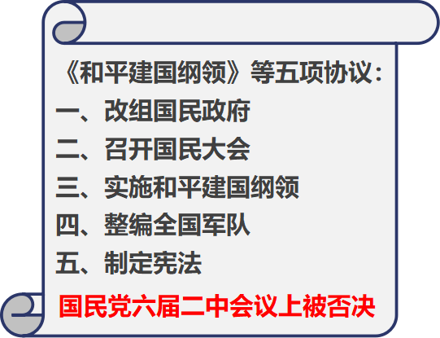
措施 | 时间 | 参与者 | 成果
 | 年8—10月 | 国共双方 | “双十协定”:
重庆政协 | 年1月 | 国民党、共产党、 、 、无党派人士 | 等五项协议
坚决避免内战,建设独
重庆谈判
1945
立、自由和富强的新中国
民主同盟
1946
和平建国纲领案
青年党
4.1945年10月，国共签订《政府与中共代表会谈纪要》(“双十协定”)。对此表述正确的是( )
A．国民党当局承认解放区政权的合法地位
B．确定军队国家化和政治民主化的原则
C．国民党当局承认和平建国的基本方针
D．协定的所有内容最终都没有实施
C
注：尽管人民军队和解放区政权的合法地位没能达成协议，但《双十协定》仍规定了和平建国、坚决避免内战、召开政协会议等有利内容。
Notes:
C 根据“双十协定”并结合所学可知，1945年国共两党就国内和平问题在重庆举行谈判并最终“签订《政府与中共代表会谈纪要》”，协定规定“和平建国，坚决避免内战”，表明国民党当局承认和平建国的基本方针。故答案为C项。根据所学可知，“双十协定”是在中国共产党做出让步的情况下签订的，对人民军队和解放区政权的合法地位问题未能达成协议，排除AB项；“所有内容最终都没有实施”的表述过于绝对且不符合史实，排除D项。

Slide 47
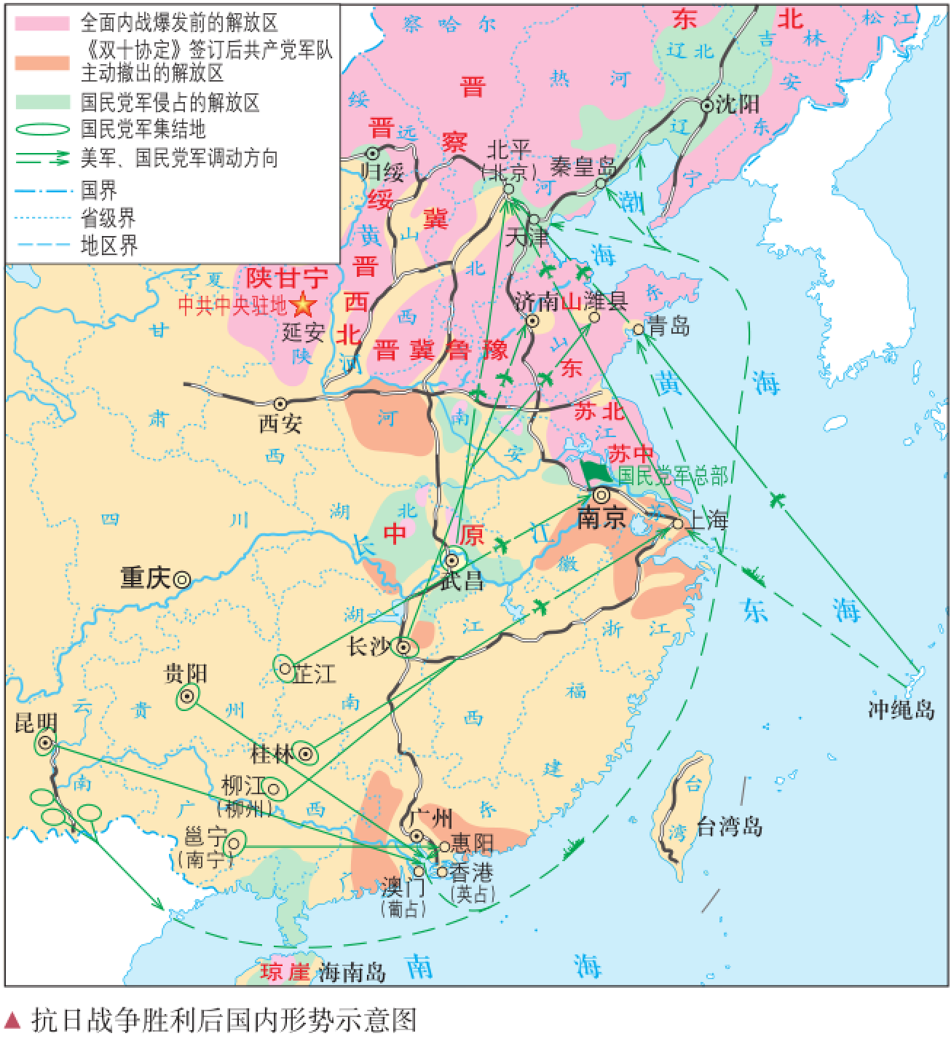
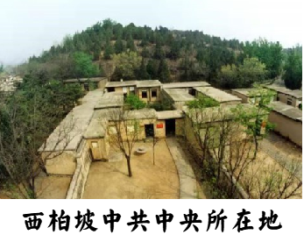
平津战役
图示：解放战争的过程
C
青化砭、沙家店
C
辽沈战役
A
1946.6～1947.6
A
孟良崮战役
战略防御阶段：粉碎全面进攻
和重点进攻
A
C
淮海战役
B
1947.6～1948.9
B
D
战略反攻阶段：千里挺进大别山
C
1948.9～1949.1
战略决战阶段：三大战役
D
1949.1～1949.10
最后的胜利：渡江战役

Slide 48
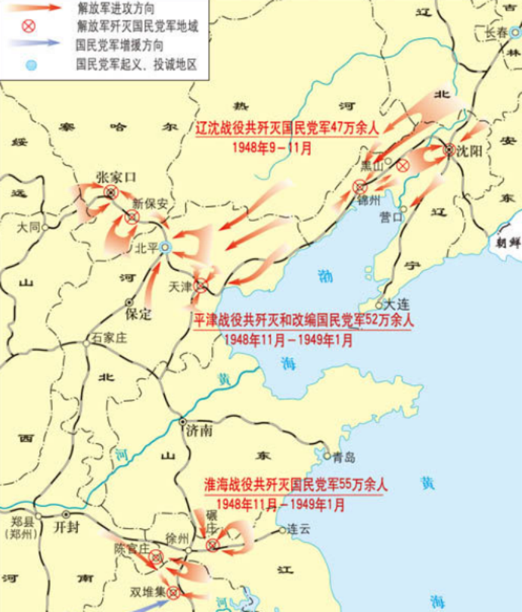
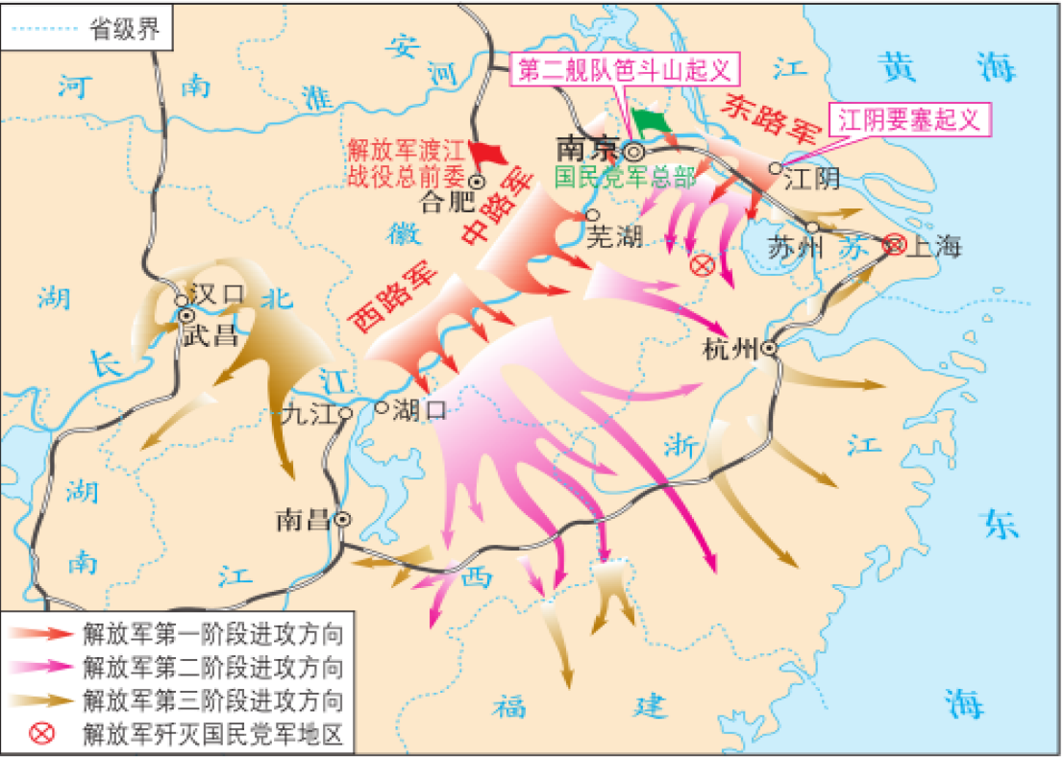
图示：解放战争典型战役
渡江战役
挺进大别山
三大决战

Slide 49
阶段 | 战役 | 参战部队 | 结果
全面进攻 | 确定了 、以 战争粉碎国民党进攻的方针；1946年7-10月，歼敌约 人，粉碎国民党全面进攻。
重点进攻 | 青化砭、沙家店等战役 |  | 粉碎了国民党对 的重点进攻
 | 山东 战役 |  | 在 指挥下消灭国民党王牌主力整编 师，粉碎敌人对 的重点进攻
战略转折 | （1947年6月） | 解放军主力 | 直接威胁 ，揭开 的序幕
三大决战 | (1948年9月) | 野战军 | 歼敌47万余人， 全境解放，人民解放军在 上取得对国民党军队的优势
 | (1948年11月初) | 野战军和 野战军 | 共歼敌55万余人， 已被消灭； 以北地区获得解放
 | (1948年11月下旬) | 野战军和华北军区第 兵团 | 共歼灭和改编敌军52万余人，基本解放
最后胜利 | 渡江作战（1949年4月） | 解放军百万雄师兵分 路 | 4月23日解放 ，蒋介石集团在 统治结束， 时期结束。
自力更生
自卫
30万
西北野战军
陕北解放区
华东野战军
陈毅、粟裕
孟良崮
七十四
山东解放区
挺进大别山
晋冀鲁豫
南京、武汉
战略反攻
东北
辽沈战役
东北
数量
淮海战役
南线国民党精锐部队
华东
中原
长江中下游
东北
平津战役
华北全境
二、三
南京
大陆
三
中华民国

Slide 50
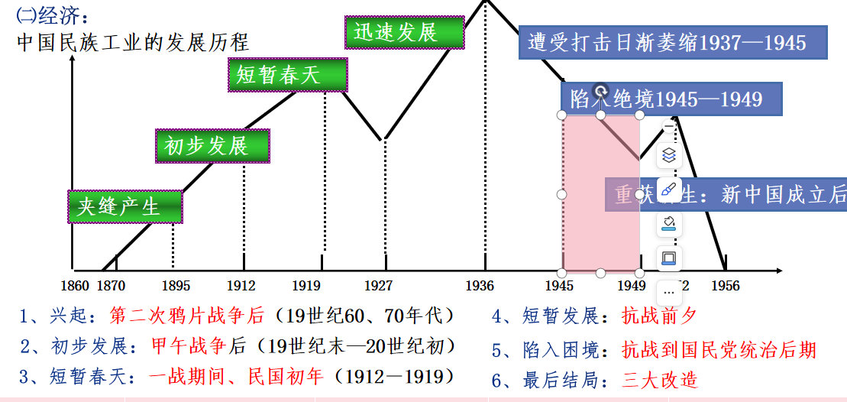
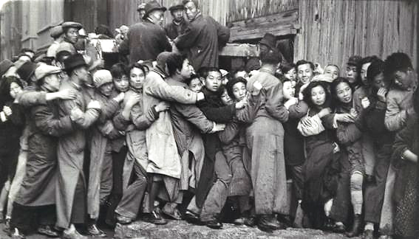
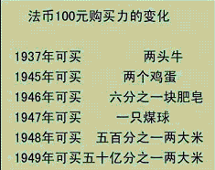
三、新民主主义革命的胜利
1、国民党政权统治的危机：
⑴经济危机：
①滥发纸币，通货膨胀，物价飞涨；
②民族工业陷入绝境；
滥发纸币导致法币贬值，上海市民抢购黄金
材料1 国民党政府财政严重入不敷出的状况，由于内战军费的激增和豪门资本恣意中饱，本来已病入膏肓，无药可救……法币的发行量，从抗战胜利到1948年6月增加近370倍。货币飞速贬值，物价如脱缰野马般猛涨。蒋介石感叹道:“经济危险至此，比军事更是忧虑。” ——金冲及《二十世纪中国史纲》

Slide 51
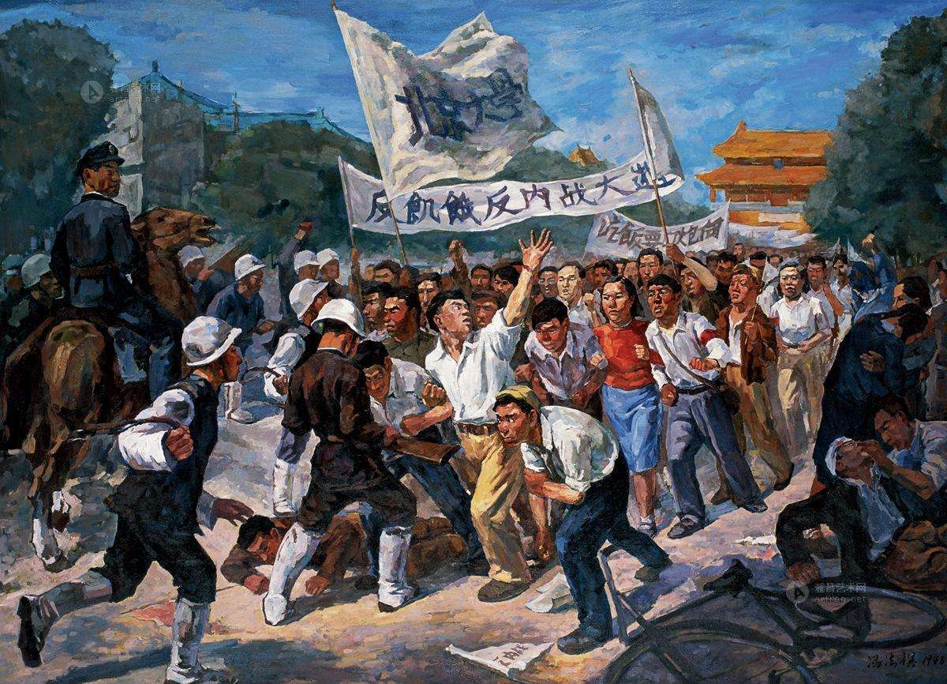
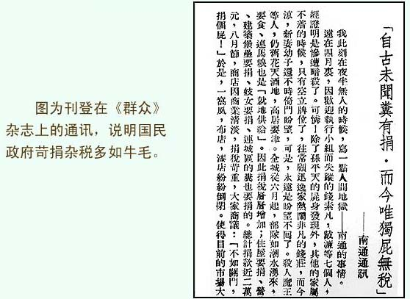

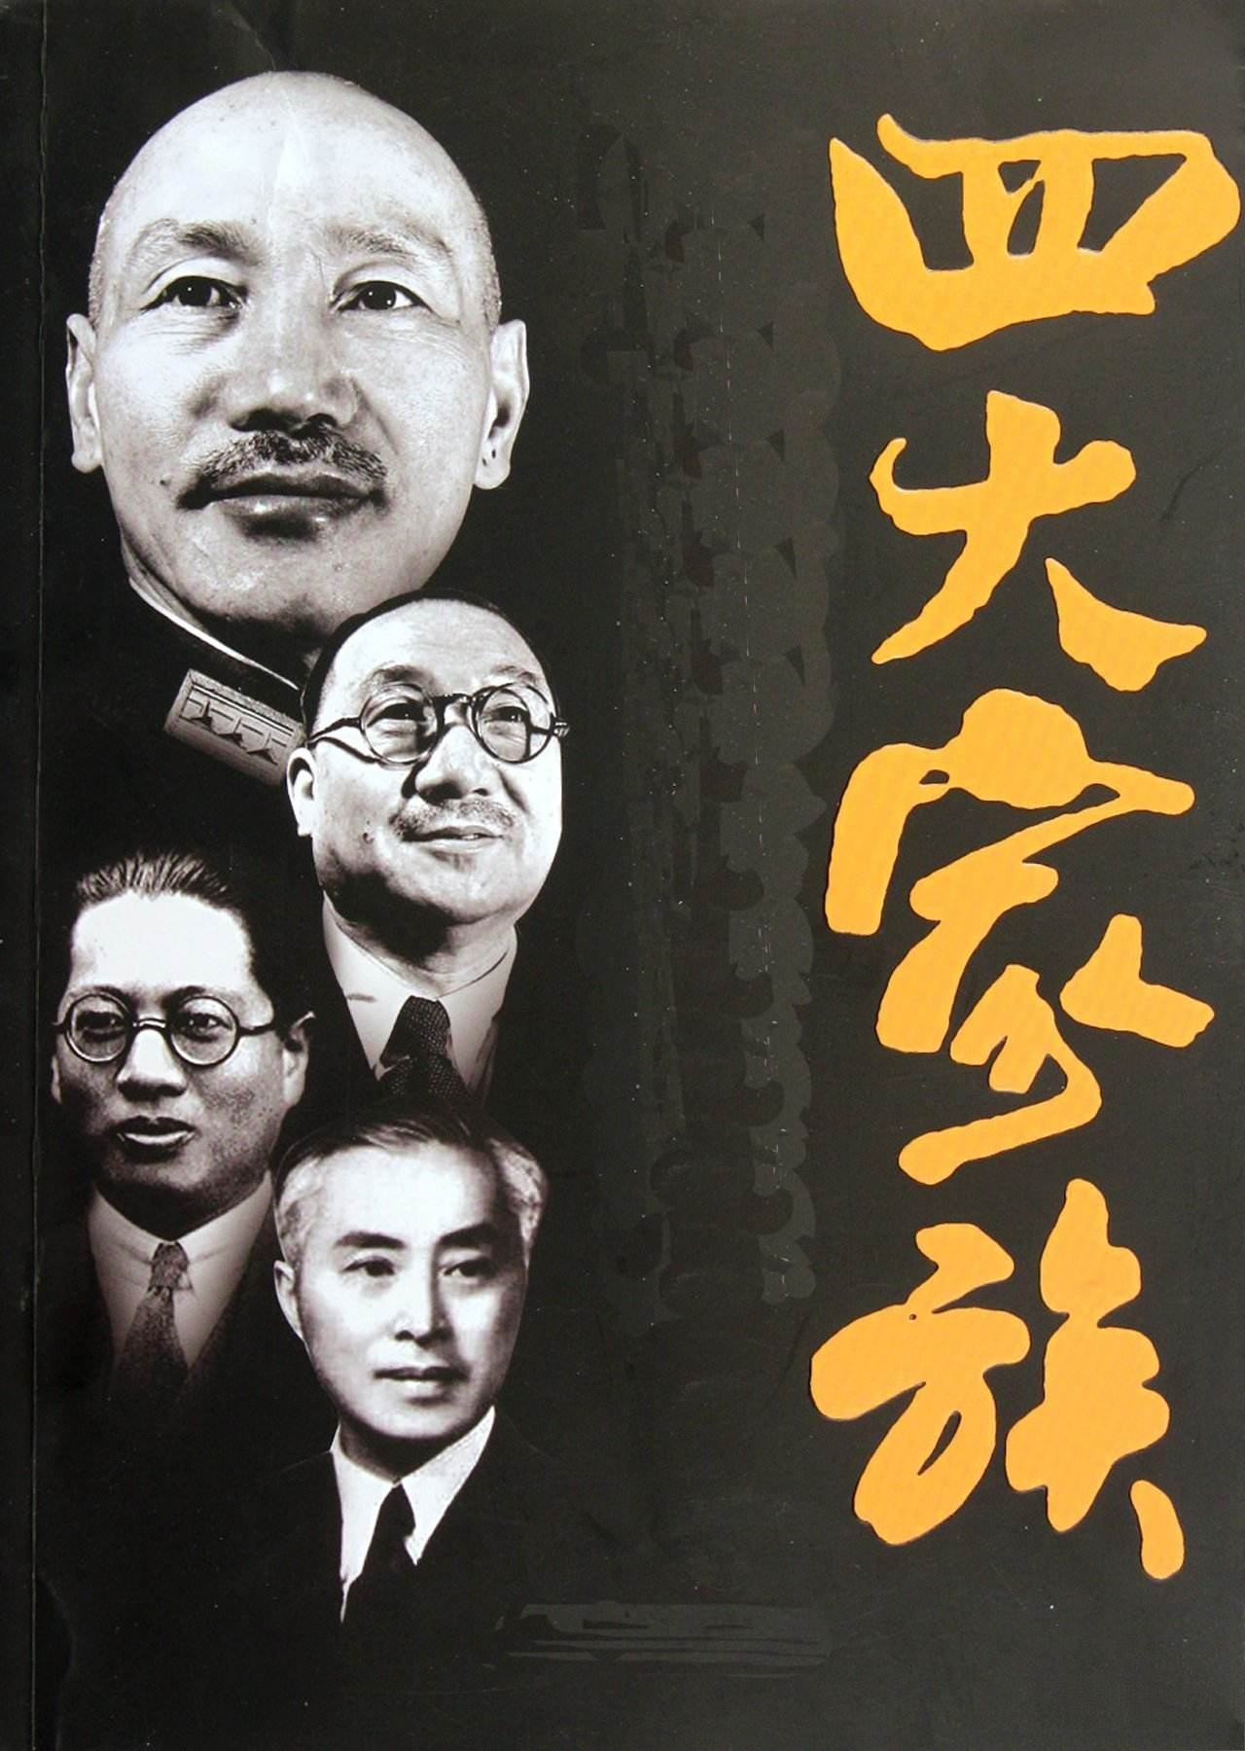

三、新民主主义革命的胜利
1、国民党政权统治的危机：
⑵社会危机：
①国民党的反动政策和官僚资本的巧取豪夺，使得国民党的信誉一落千丈；
②国统区的爱国民主运动兴起，形成反蒋的“第二条战线”
历史纵横 第二条战线
以1946年冬爆发的“抗议美军暴行”运动为标志，一个以反对美蒋为中心的、声势浩大的爱国民主运动在国统区迅速兴起。这一运动以学生为先锋，核心是反饥饿、反内战、反迫害，逐步发展成为配合人民解放军作战的第二条战线。
材料2 1946年3月至11月，中央银行共售出外汇3亿8千多万美元，而宋、孔两家族利用特权套购进3亿3千多万美元，占88%。蒋介石对这样大的官倒违法事件，不是惩办贪官，而是想方设法欺骗人民，利用小数点作文章。
——马广荣《论南京国民党政权的腐败》
材料3：1945年8月，50岁的老人哭了，继而露出了久违的笑容，高呼：“熬出头了！有救了！”……两年后，老人提着一个简单的行李箱拉着一条狗（梦）坐在了前往新加坡的渡轮上，深沉地望着扬子江，唠叨着：爸，弟弟，振国对不起你们，振国（企业）不亡于鬼子，而毁于老蒋啊，振国对不起你们啊……梦，咱们走吧。

Slide 52
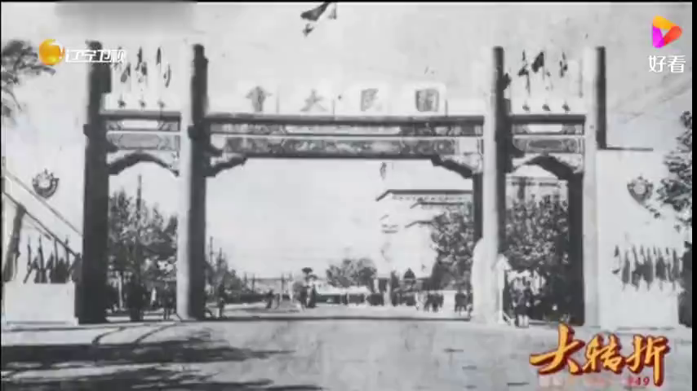
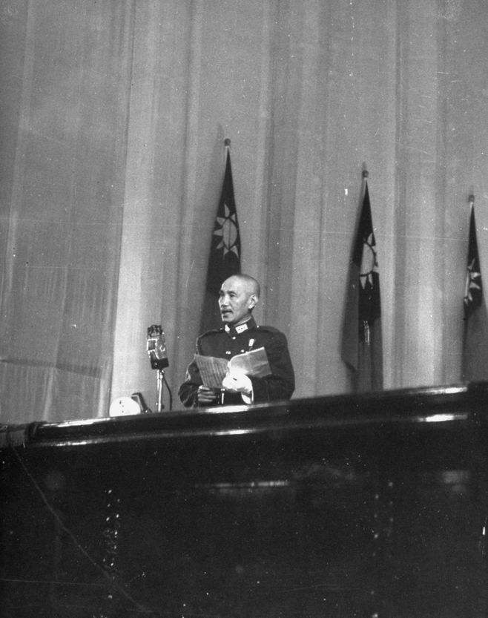
三、新民主主义革命的胜利
1、国民党政权统治的危机：
⑶政治危机：
1946年11—12月，在南京召开，通过《中华民国宪法》，暴露国民党独裁内战的真面目。
⑷外交：
国民政府与美国签订《中美友好通商航海条约》，美国取得在中国的政治、经济特权
材料 国民党执政二十年，到今天不能在政治、经济的成就上和共产党比一个高低，而要在武力上和共产党赌一个输赢，在形势上它就已经是失败了！ ——《马上得之，马上守之，马上失之！》1948.5.15）

Slide 53
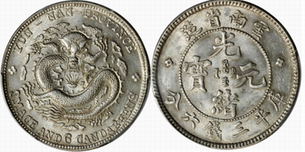
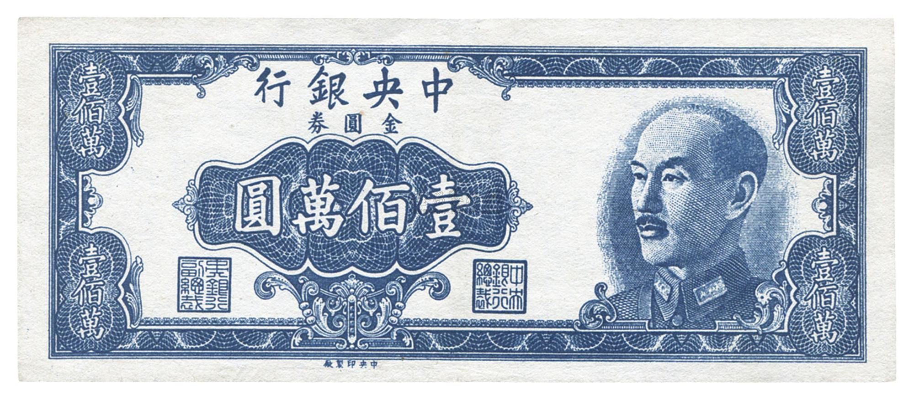
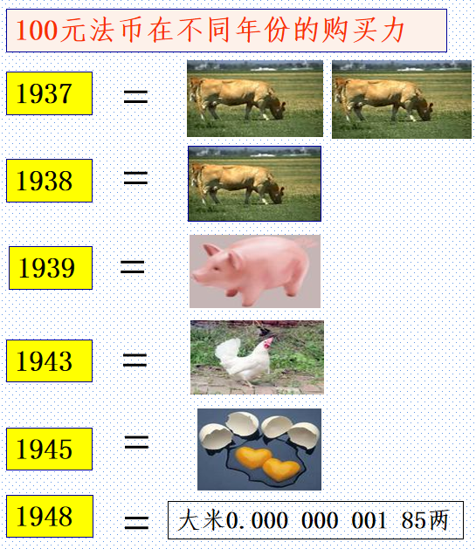
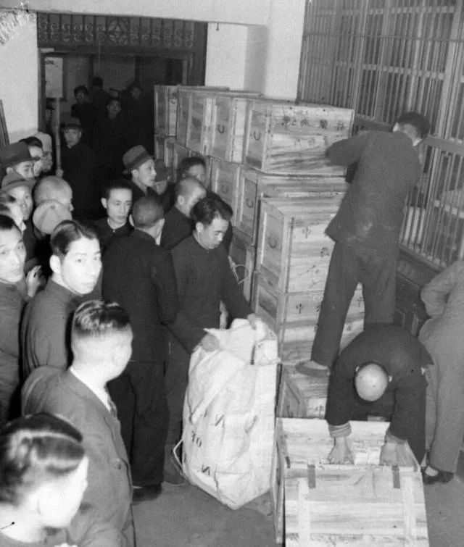
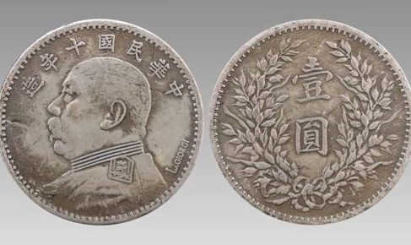
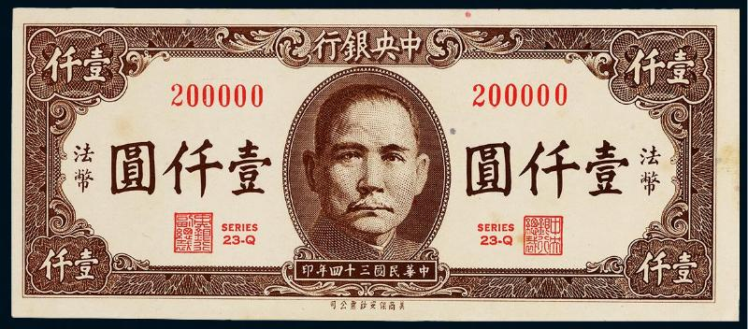
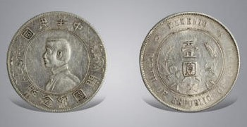


三、新民主主义革命的胜利
模块链接·选必1
1、中国近代货币的演变进程：
（1）银元
①晚清时政府开始铸造银元
抗日战争和解放战争时期：
①法币急剧贬值，最终彻底崩溃;
②战乱频繁，国民政府需增加财政支出.
国民政府被迫于1948年再次进行币制改革，开始发行金圆券，贬值速度比法币更快，民间自动重新使用银元。国民政府又发行银圆券，仍以失败告终。
②1912年中华民国建立后，以银元为法定货币。
（2）法币
晚清银元—龙洋
1935年，国民政府实行法币改革，规定由中央银行、中国银行、交通银行
发行的钞票为法币，并禁止银元的流通，白银国有。
发行：
废弃：
抗日战争和解放战争期间，法币急剧贬值，最终彻底崩溃。
在民国，一个亿真是个小目标！
满大街都是百万富翁。
一碗米饭两万块！
民国银元（孙小头）
民国银元（袁大头）
◎颁行法币

Slide 54


三、新民主主义革命的胜利
模块链接·选必1
2、 训政和宪政：
（1）国民党“训政”：
1928年国民党颁布《训政纲领》
孙中山设计的“革命程序论”，中国的民主革命要经过军政、训政、宪政”三阶段
1928年，规定训政时间为六年，结束为1935年。
理论背景
内容
实质
五权分立；党掌握实权
1935年后，国民党中央寻找各种借口一直拖延结束训政时间。
①违背了孙中山“主权在民”的初衷。
②一党专政，独裁统治
1948年3月，“行宪国大”在南京召开，选举蒋介石、李宗仁为总统、副总统，建立总统府，取代国民政府。
通过《动员戡乱时期临时条款》，规定在“戡乱时期”，总统“得经行政院会议之决定，为紧急处分”，而“动员戡乱时期之终止，由总统宣告”。……“临时条款”的通过，满足了蒋介石继续独揽大权、个人独裁的愿望。——《中国近代史》
（2）国民党“宪政时期”：
①内容：
②实质：
1948年11月召开“国民大会”,选举蒋介石、李宗仁为总统、副总统,建立总统府，
1948年，在解放战争快接近尾声，国民党提出行宪，召开国民大会。
国民党政权作为大地主、大资产阶级的代表，
宪政只是独裁统治的外衣。

Slide 55
三、新民主主义革命的胜利
回望民国时期共和之路——
曲折反复的民主斗争
1912年1月1日
军政
训政
宪政
1912年3月
1913年春
1915年
1928年
1948年
“宋教仁”惨案（3月）
“二次革命”
（7—9月）
袁世凯就任正式大总统
（10月）
国民党统治
通过《训政纲领》，进入训政时期
《中华民国临时约法》颁布，第一部具有资产阶级共和国宪法性质的重要文件
袁世凯复辟帝制，后取消，军阀陷入混战
召开国民大会，建立总统府，推行“宪政”
南京临时政府
正式成立，资产阶级共和制度诞生
【探究思考】结合时空坐标分析“共和之路”的特点
曲折反复：
①政府更替频繁;；
获得“民主”——破坏“民主”——失去“民主”
②长期实行军事独裁
Notes:
给予学生一定的阅读教材，完成时间轴，完成后让学生思考这一小问，另外共和之路的曲折反复性除了体现在政府更迭频繁以外，根据时间轴上的分阶段还可看出其经历了获得“民主”——破坏“民主”——失去“民主”这样一个过程，获得民主较短暂，长期实行的是军事独裁

Slide 56
（2020·新课标全国Ⅲ卷高考·30）1940年代中后期，中国许多工矿企业尽管账面上获得利润，但难以维持再生产，故“很多工厂把囤积原料作为主业，反以生产作为副业”。这说明，当时（ ）
A．商业的繁荣带动了工业生产 B．抗日战争的胜利推动生产恢复
C．国统区的经济秩序遭到破坏 D．国民党军阀混战扰乱经济发展
（2015·海南高考·22）据统计，1945年8月，国民政府的法币发行量累计为5569亿元，三年后增至604．6万亿元。引发严重通货膨胀的重要原因是国民政府( )
A．偿还大量外债 B．贪污腐化成风
C．军费开支巨大 D．纵容官僚资本膨胀

Slide 57




三、新民主主义革命的胜利
解放区人民积极支前
2、中共解放区的政权建设：
(1)经济：
土地改革
依据：
意义：
制定《中国土地法大纲》
①农民在政治、经济上获得解放；
②调动了农民革命和生产的积极性，
为解放战争迅速取得胜利奠定了基础。
1947年9月西柏坡会议颁布《中国土地法大纲》
我们的胜利是群众用小车推出来的。
——淮海战役中陈毅
内容：没收地主土地，废除封建性半封建性剥削制度，
实行耕者有其田，按农村人口平均分配土地
材料1 毛泽东说：谁赢得了农民，谁就会赢得中国； 谁能解决土地问题，谁就会赢得农民。 ——(美)埃德加·斯诺《旅行于方生之地》
第一条 废除封建性及半封建性剥削的土地制度，实行耕者有其田的土地制度。
第二条 废除一切地主的土地所有权。
第十一条 分配给人民的土地，由政府发给土地所有证，并承认其自由经营、买卖及在特定条件下出租的权利。土地制度改革以前的土地契约及债约，一律缴销。
——摘自《中国土地法大纲》
材料2 在“参军保田”的口号下，大批青壮年农民潮水般涌入人民军队。各地农民不仅将粮食、被服等送上前线，而且组成运输队、担架队、破路队等随军组织，担负战地勤务。他们还广泛建立与加强民兵组织，配合解放军作战。
——摘编自《解放战争期间的人民支前运动》

Slide 58
三、新民主主义革命的胜利
归纳知识
1、中国共产党在不同时期的土地政策
时期 | 政策 | 措施 | 意义
国共十年对峙时期
抗战 时期
解放战争时期
打土豪、分田地,废除封建剥削和债务
依靠贫农、雇农,联合中农,限制富农,保护中小工商业者,消灭地主阶级,变封建半封建的土地所有制为农民的土地所有制
农民在政治上翻了身,经济上分到了土地,革命积极性空前高涨
减轻地主封建剥削,改善农民的生活,提高农民抗日和生产积极性,有利于联合地主阶级一致抗日,巩固并扩大抗日民族统一战线
双减双交政策
地主减租减息,农民交租交息。
(承认封建土地所有制和封建剥削)
没收地主土地,废除封建剥削的土地制度,实行耕者有其田的土地制度,按农村人口平均分配土地
依靠贫农、雇农,团结中农,有步骤有分别地消灭封建剥削土地制度
农民分得土地,积极参军,支援前线,成为解放战争胜利的可靠保证

Slide 59
三、新民主主义革命的胜利
知识拓展
2、近代以来各阶级对土地问题的探索
（1）农民阶级:
（2）资产阶级:
（3）无产阶级:
太平天国
①原则:“有田同耕”平均分配土地
②评价:小农思想,违背社会发展规律,是空想
孙中山
①内容:平均地权，耕者有其田。
②评价:不没收地主土地,没有付诸实施
中国共产党
主张没收地主土地,废除封建剥削制度,最终解决了农民的土地问题。

Slide 60


三、新民主主义革命的胜利
纲要·选必融合
2、中共解放区的政权建设：
东北局
1945.9
东北
(2)政治：
政权建设（选必一P17）
西北局
1945.10
西北
华北
1）在解放区设置行政区
华东局
1945.12
①内容：
②意义：
设军政委员会或人民政府，
各自管辖若干省级及以下行政单位。
西南
华东
华北局
1948.5
中南局
1946.6
中南
巩固新兴的人民政权，为新中国的政权建设奠定了坚实基础
西南局
1947.7
2）发表《论人民民主专政》（1949.6.30）
①内容：
②意义：
指出资产阶级共和国的方案在中国已经破产，要“建立工人阶级领导的以工农联盟为基础的人民民主专政的国家”。
为建立人民共和国奠定理论基础。
1949年6月30日

Slide 61




三、新民主主义革命的胜利
纲要·选必融合
2、中共解放区的政权建设：
(2)政治：
政权建设（选必一P17）
华北人民政府于1948年12月1日在河北石家庄成立中国人民银行，开始统一发行人民币，以取代原来解放区各类庞杂的货币。
3）统一货币
4）工作重心的转移：
——中共七届二中全会
材料：七届二中全会是解放战争时期中共召开的唯一的一次中央全会，会议作出的各项政策规定，不仅对迎接中国革命在全国的胜利，而且对新中国的建设事业，都具有重要指导作用。
毛泽东提醒全党：“夺取全国胜利，这只是万里长征走完了第一步。”“务必使同志们继续地保持谦虚、谨慎、不骄、不躁的作风，务必使同志们继续地保持艰苦奋斗的作风。”
召开：
内容：
1949年春，河北西柏坡
毛泽东在会上讲话
①基本方针：
②基本政策：
③工作重心：
④两个务必：
促进革命取得全国胜利；
材料 “人民有了自己的武装，有了自己的政权，现在又有了自己的银行和货币，这才真正是人民当家作主！” ——毛泽东
革命胜利后党的基本政策；
指出党的工作重心必须由乡村转移到城市；
“务必使同志们继续地保持谦虚、谨慎、不骄、不躁的作风，
务必使同志们继续地保持艰苦奋斗的作风。”。
第1套至第2套人民币1元纸币图案

Slide 62
三、新民主主义革命的胜利
纲要·选必融合
1、中共解放区的政权建设：
(2)政治：
政权建设（选必一P17）
4）工作重心的转移：
——中共七届二中全会
意义：
为中国共产党筹建新中国做政治和思想上的基础准备。
西柏坡精神：
①谦虚谨慎、艰苦奋斗的创业精神；
②敢于斗争、敢于胜利的进取精神；
③依靠群众、团结统一的民主精神。

Slide 63
7.1947年冬季攻势作战结束时东北解放区人口已占东北总人口的86%,解放区面积已占东北总面积的97%。到1948年,国民党军队被压缩于沈阳、长春、锦州3块孤立地区的12个据点内。这一情形表明( )
A.人民解放战争战略进攻的序幕即将拉开
B.中共七届二中全会鼓舞了解放军战士士气
C.东北战略决战的条件逐步走向成熟
D.国民党军队的精锐主力已被基本消灭
C
8.1948年4月30日毛泽东在《中共中央发布纪念“五一”劳动节口号》中呼吁:“各民主党派、各人民团体、各社会贤达迅速召开政治协商会议,讨论并实现召集人民代表大会,成立民主联合政府!”这一呼吁旨在( )
A.粉碎国民党的全面进攻 B.实现党的工作重心转移
C.扩大人民民主统一战线 D.建立人民代表大会制度
c
C
国民大革命时期
革命统一战线
抗日战争时期
抗日民族统一战线
解放战争和新中国建设初期
人民民主统一战线
Notes:
C 据材料“国民党军队被压缩于沈阳、长春、锦州3块孤立地区的12个据点内”可知东北地区的国民党军队大势已去,东北战略决战的条件逐步走向成熟,故选C项;据所学可知揭开战略进攻序幕的是1947年6月刘邓大军千里跃进大别山,排除A项;据所学可知,中共七届二中全会是在1949年春召开,与材料时间不符,排除B项;据所学可知国民党军队的精锐主力被基本消灭是在三大战役结束之后,排除D项。
C 据材料可知毛泽东主张同各民主党派成立民主联合政府,旨在扩大人民民主统一战线,故选C项;1946年10月,国民党的全面进攻被粉碎,排除A项;1949年七届二中全会党的工作重心才转移,排除B项;1954年建立人民代表大会制度,排除D项。

Slide 64
P152(思考点)
他们为了进行内战,进一步投靠美帝国主义,大量出卖中国的权益。驻华美军以占领者的姿态在中国土地上横行霸道。国民党官僚资本极度膨胀,疯狂掠夺中国人民的财富。民族工商业大批倒闭,农业经济凋敝,通货膨胀,物价飞涨。国民党统治区陷入严重的经济危机。广大人民挣扎在饥饿和死亡线上。各阶层人民(包括中间阶层)逐渐从事实中看出,这场战争不只是国共两党谁胜谁败的问题,而是几代中国人所要求的独立、统一、自由、富强的中国能否最终实现的问题。——摘编自胡绳《中国共产党的七十年》
阅读材料并结合具体史实,思考国民党在中国大陆统治覆灭的原因。
国民党政权代表的是大地主大资产阶级的利益,不能解决中国社会的根本矛盾,不能应对中国社会的发展要求,不能代表广大民众的切身利益,从而失去了民众的支持,丧失了在中国大陆的统治权。具体包括:
①政治孤立,失去民心。抗战胜利以后,全国人民渴望和平、民主,但是国民党违反民意,发动内战,实行一党专政,遭到全国人民的一致反对。
②经济崩溃,物价暴涨。国民党为解决内战军费开支,加紧对人民的搜刮,滥发纸币,造成物价狂涨,民族工商业破产,工农业生产下降,广大人民在死亡线上挣扎。
③军队厌战,士气低落。军队官兵厌战,临阵起义、投降的现象不断发生。
④贪官横行,统治腐败。政府横征暴敛,搜刮人民;抗日战争胜利以后,许多官员利用接收机会。贪污盗窃,敲诈勒索。
⑤美援断绝,蒋桂分裂。国民党政治的腐败,军事的溃败,使美国逐渐对蒋介石失去信心,国民党内部也是矛盾重重。

Slide 65


9.老照片以独特的方式记忆和见证历史，
使我们得以在过去朦胧的霞光中，重新回
顾遥远的过去。右侧老照片能印证的史实
是（ ）
A．华北自治运动激起北平学生大规模游行示威
B．《马关条约》签订使在京举人纷纷联名上书
C．巴黎和会外交失败导致北大等学生游行示威
D．解放战争时期国统区学生掀起爱国民主运动
“反饥饿、反内战、反迫害”的第二条战线
D
五四运动
一二·九运动
Notes:
D 根据图示信息“反饥饿、反内战大游行”可知是解放战争时期国统区学生掀起爱国民主运动，D项正确；华北自治运动是日本蓄意发动的，企图把华北地区殖民地化，排除A；《马关条约》签订于1895年，与材料信息不符，排除B；巴黎和会外交失败导致北大等学生游行示威的五四运动发生于1919年，排除C。

Slide 66
10.1948年，南京国民政府被迫进行币制改革，先发行金圆券，但是，金圆券的发行量就像洪水决堤，迅速膨胀。当时市场上黄金、银元、外币，甚至是清朝铜币都能自由流通。这最可能说明（ ）
A．抗战胜利后国家经济恢复
B．国民党军事失败导致金融崩溃
C．官僚资本用金融手段搜刮民财
D．通货膨胀严重破坏了国家金融秩序
D
近代中国货币演变
晚清（银元）→1935年（法币）→1948年（金圆券）→不久之后（银元券）
1948年12月1日河北石家庄成立中国人民银行，开始统一发行人民币（第1套）
11.1935年，国民政府实行白银国有，禁止白银流通，统一货币发行权，实行法币政策。1948年，国民政府改革币制，发行金圆本位的“金圆券”，并且收缴民间的黄金和外币。这两次改革( )
A．稳定了国内财政金融秩序 B．有利于抑制恶性通货膨胀
C．推动了民族资本主义发展 D．加速了官僚资本的膨胀
D
Notes:
D 通过材料信息“金圆券的发行量就像洪水决堤，迅速膨胀”“当时市场上黄金、银元、外币，甚至是清朝铜币都能自由流通”并结合所学知识可知，国民政府统治后期实行恶性通货膨胀政策，导致国家金融秩序遭到严重破坏，D项正确；抗战胜利后，国家经济快速恢复的说法不符合史实，排除A项；结合所学知识可知，国民政府金融崩溃的主要原因在于国家的恶性通货膨胀政策，排除B项；官僚资本用金融手段搜刮民财在材料中无法体现，排除C项。故选D项。
D 根据材料“1935年，国民政府实行白银国有，禁止白银流通，统一货币发行权，实行法币政策。1948年，国民政府改革币制，发行金圆本位的‘金圆券’，并且收缴民间的黄金和外币"可知，1935年币制改革加强了官僚资本控制的四大银行的地位，1948年国民政府推行“金圆券”不断挤压民间经济，导致物价飞涨，加速了官僚资本的膨胀，故选D项；1948年“金国券"改革没有推动中国近代化进程，故排除A项；“金圆券”改革导致了通货膨胀，故排除B项；“金圆券"改革使民族资本主义陷入绝境，故排除C项。

Slide 67

材料：中国共产党不是以空话,而是以领导农民进行土地改革的事实,使他们迅速看清是谁代表着他们的利益,应该跟着谁走。……中国革命的军事斗争同土地制度的改革是不能分开的……没有土地制度的改革,没有广大农民的全力支持,军事斗争也会失去力量源泉而不可能战胜强大的敌人。
——摘编自金冲及《二十世纪中国史纲》
依据材料,指出人民解放战争时期中国共产党是如何代表农民利益的,并分析中国共产党取得人民解放战争胜利的主要原因。
措施:开展解放区的土地改革,召开全国土地会议,制定废除封建及半封建性剥削制度的《中国土地法大纲》,使亿万农民在政治上、经济上获得了解放。
原因:通过土地改革获得了亿万农民的支持,反映了中国共产党代表了最广大人民的根本利益。
1947年夏，河北平山西柏坡召开全国土地会议上制定

Slide 68


12.1949年2月，《人民日报》报道“一月来山东、苏北两地十余万翻身农民，在‘争取革命彻底胜利’口号下，积极参加解放军。其中仅鲁中南一地即有三万八千余人自动参军。”这体现出当时（ ）
A．土地革命调动农民生产积极性
B．革命的中心转移至山东解放区
C．人民解放事业获得民众的认同
D．报刊的宣传奠定民主革命基础
C
结合所学思考近代中共领导下的历次土地政策？
Notes:
C 依据材料时间可知，当时处于解放战争即将胜利前夕；依据材料“一月来山东、苏北两地十余万翻身农民，在‘争取革命彻底胜利’口号下，积极参加解放军。其中仅鲁中南一地即有三万八千余人自动参军”可知，反映了农民积极参军，支持解放战争。结合所学可知，解放战争时期，中共通过各种宣传媒介与手段进行政治动员，不仅赢得了广大人民群众的认可，调动起百姓的热情支持，即材料说明人民解放事业获得民众的认同，C项正确；土地革命发生在国共十年对峙时期，排除A项；材料反映的是人民解放事业获得民众的认同，不是说明革命的中心转移至山东解放区，排除B项；报刊的宣传奠定民主革命基础夸大了报刊宣传的作用，排除D项。故选C项。

Slide 69
13.1947年10月10日，中共中央公布的《中国土地法大纲》规定：废除封建性及半封建性剥削的土地制度，实行耕者有其田的土地制度；废除一切地主的土地所有权；废除一切乡村中在土地制度改革前的债务。《中国土地法大纲》的这些规定( )
A．彻底废除了封建土地私有制 B．促成了党的工作重心的转移
C．逐渐改变国共两党力量对比 D．推动解放战争进入反攻阶段
C
14.中国共产党人从中国具体实际出发，推进不同形式和内容的土地改革，在马克思主义农民土地问题上做出重大原创性贡献。下列对不同时期土地改革的解读正确的是（ ）
A．1927年革命根据地土地革命，打土豪分田地，农民分到的是土地的使用权
B．1947年解放区土地改革，没收地主土地，代以农民土地所有制
C．1950年土地改革，废除地主土地所有制，消灭土地私有制
D．1978年家庭联产承包责任制，土地归农民所有，包干到户
B
×
×
×
Notes:
C 《中国土地法大纲》的制定使解放区的农民获得了土地,极大地提高了农民的参军和生产积极性,改变了国共两党的力量对比,C项正确；新中国成立后的三大改造才底废除了封建土地私有制,排除A项；解放区的土改并未直接促成党的工作重心的转移,排除B项；1947年6月,刘邓大军挺进大别山揭开了战略反攻的序幕。1947年10月,中国人民解放军已转入战略进攻的新态势,排除D项。故选C项。
B 根据所学，1947年，中国共产党颁布《中国土地法大纲》，规定:没收地主土地，废除封建剥削的土地制度，实行耕者有其田，按照农村人口平均分配土地。依靠贫雇农，团结中农，有步骤地、有分别地消灭封建性剥削的土地制度，发展农业生产。解放区的土地改革历时一年多顺利完成，广大农民分得了土地、房屋、粮食和衣物。使农村的阶级关系和土地占有状况发生了根本性变化，激发了农民革命和生产的积极性;为为人解放战争的胜利提供了重要的人力、物力保障，B项正确；1927年革命根据地土地革命，打土豪分田地，农民分到的是土地的所有权，排除A项；1950年土地改革，废除地主土地所有制，消灭的是封建地主土地私有制，而不是土地私有，排除C项；1978年家庭联产承包责任制，土地归集体所有，包干到户，排除D项。故选B项。

Slide 70
15.1949年3月，中国共产党在西柏坡召开七届二中全会。毛泽东指出，中国的工业和农业在国民经济中的比重，就全国范围来说，大约是现代性的工业占10%左右，农业和手工业占90%左右。这一状况使中国共产党（ ）
A．将工作重心由城市转向农村 B．致力于国家工业化建设
C．把新民主主义经济放在首位 D．基本取得全国革命胜利
B
D
16.下列选项中史实与结论之间逻辑关系正确的是（ ）
七届二中全会（西柏坡会议）的主要内容：
①提出促进革命取得全国胜利的基本方针
②指出党的工作重心转移
③提出革命胜利后各方面基本政策
④继续保持党的优良作风
Notes:
B 根据材料“毛泽东指出，中国的工业和农业在国民经济中的比重，就全国范围来说，大约是现代性的工业占10%左右，农业和手工业占90%左右”可知重工业基础薄弱，国家致力于发展重工业，B项正确；材料与工作重心转移无关，排除A项；材料与新民主主义经济无关，排除C项；材料与全国革命基本胜利无关，排除D项。故选B项。
D 根据题意和所学知识可知，1949中共召开七届二中全会，指出党的工作重心由乡村转移到城市，对迎接中国革命在全国的胜利，而且对新中国的建设事业，都具有重要指导作用，D项正确；济南战役是国民党“重点防御”战略体系总崩溃的开始,它揭开了全国解放战争战略决战胜利的序幕，排除A项；三大决战基本摧毁了国民党的主要军事力量，排除B项；人民解放军占领南京推翻了国民党反动派统治，排除C项。故选D项。

Slide 71
17.下列各项的史实与结论之间的逻辑关系正确的是( )
C
1956年三大改造完成
解放战争胜利前夕发表，指出资产阶级共和国的方案在中国已经破产，为建立人民共和国奠定了理论基础。
Notes:
C 结合所学知识可知，解放战争时期，在解放区政权建设上采取设置行政区的办法，为新中国的政权建设奠定了坚实的基础，也为后来行政区划调整提供借鉴，C项正确；中华苏维埃共和国临时中央政府正式成立是在国共十年对峙时期，与抗日政权建设无关，排除A项;三三制原则迎合了民族抗战的需要，与创建人民革命政权无关,排除B项;三大改造为社会主义制度的确立奠定基础，排除D项。故选C项。

Slide 72
18.1949年4月23日，人民解放军占领国民党统治中心南京，国民党蒋介石集团在大陆的统治覆灭，中华民国时期结束，新民主主义革命取得基本胜利。中国共产党领导人民取得新民主主义革命胜利的主要原因是（ ）
A．人民群众对国民党集团的顽固腐败失望透顶
B．中国共产党代表中国最广大人民的根本利益
C．马克思主义基本原理与中国农民运动相结合
D．有毛泽东为代表的中共领导人最英明的领导
B
新民主主义革命胜利的基本经验
(1)根本：中国共产党的正确领导。
(2)灵魂：以马克思列宁主义和毛泽东思想作为指导。
(3)中坚：有一支由党领导的革命军队，开展武装斗争。
(4)保障：组织了一个最广泛的革命的统一战线，团结一切可以团结的力量共同战斗。
(5)基础：有广大人民群众的支持。
结合教材思考新民主主义革命胜利的原因及意义
(1)原因
①国民党因其不能解决中国社会的根本矛盾，不能应对中国社会的发展要求，不能代表广大民众的切身利益， 从而失去了民众的支持，丧失了在中国大陆的统治权。
②中国共产党能够始终顺应时代发展的潮流，代表了中国最广大人民的根本利益，得到了广大民众的支持，故能领导人民取得中国新民主主义革命的胜利。
(2)意义
中国人民革命的胜利，是马克思主义普遍原理与中国革命具体实践相结合的胜利，是毛泽东思想的胜利，从根本上改变了中国社会的发展方向，是20世纪人类历史上最具影响的伟大事件之一。
Notes:
B 结合所学知识可知，新民主主义革命胜利的主要原因是中国共产党代表中国最广大人民的根本利益，赢得了民心，B项正确；ACD项是原因之一，非主要原因，排除。故选B项。

Slide 73
会议 | 时间(地点) | 主要内容 | 地位或者意义
中共一大 | 1921年7月(上海、嘉兴) | ①确定党的名称②明确党的纲领③选举党的领导机构 | 标志着中国共产党的诞生
中共二大 | 1922年7月(上海) | 制定党的最高纲领和最低纲领 | 提出符合中国国情的民主革命纲领
中共三大 | 1923年6月(广州) | 通过国共合作问题的决议 | 推动国共第一次合作
八七会议 | 1927年8月(汉口) | ①总结国民革命失败的教训②纠正陈独秀的右倾机会主义错误③确定实行土地革命和武装反抗国民党反动派的总方针④提出“政权是由枪杆子中取得”的重要思想 | 给正处于思想混乱和组织涣散的中国共产党指明了新的出路,为挽救党和革命作出了巨大贡献
古田会议 | 1929年12月(福建古田) | ①总结建军经验教训②规定红军性质、宗旨和任务③确立“思想建党、政治建军”的建党建军原则④选举红四军前敌委员会书记 | 这次会议解决了中国共产党在中国特殊国情中建党、建军的历史性难题,对中国革命产生深远影响
遵义会议 | 1935年1月(贵州遵义) | ①集中全力解决军事和组织问题②改组中央领导机构 | 开始确立以毛泽东为主要代表的马克思主义正确路线在党中央的领导地位,挽救了党,挽救了红军,挽救了中国革命
瓦窑堡会议 | 1935年12月(陕西瓦窑堡) | 确定了建立抗日民族统一战线的方针 | 推动第二次国共合作,实现全民族抗战
洛川会议 | 1937年8月(陕北洛川) | 通过《关于目前形势与党的任务的决定》和《中国共产党抗日救国十大纲领》 | 标志着中国共产党全面抗战路线的形成
中共七大 | 1945年春(延安) | ①提出了党的政治路线②确立毛泽东思想为党的指导思想③选举产生新的中央委员会 | 使全党在马克思列宁主义、毛泽东思想基础上达到空前团结
七届二中全会 | 1949年春(河北西柏坡) | ①提出促进革命取得全国胜利的基本方针②指出党的工作重心转移③提出革命胜利后各方面基本政策④继续保持党的优良作风 | 推动中国革命在全国的胜利,对新中国的建设事业,具有重要指导作用

Slide 74

本单元小结：时空坐标
阶段总特征:本阶段讲述新民主主义革命时期，是中国无产阶级登上中国政治舞台,中国共产党成立并领导中国人民开展新民主主义革命,最终取得胜利的历史时期。

